Slide 1

JARDINES DE JEAN CLAUDE NICOLAS FORESTIER EN ESPAÑA
PARQUE DE MARIA LUISA .-SEVILLA .-CAPITULO I.-
GLORIETAS y JARDINES
Selección de textos y fotografías por
JOSE ELIAS BONELLS

Slide 2
Glorietas del Parque de María Luisa
El Parque de María Luisa, situado en Sevilla (España), es el jardín público o parque más famoso de la ciudad y uno de sus pulmones verdes. En 1983 fue declarado Bien de Interés Cultural en la categoría de Jardín Histórico. Se inauguró como parque público el 18 de abril de 1914 con el nombre de Parque Urbano Infanta María Luisa Fernanda.
Estos espacios, que en principio formaban parte de los jardines privados del Palacio de San Telmo, fueron donados a la ciudad en 1893 por la infanta María Luisa Fernanda de Borbón, esposa del duque de Montpensier, Las plazas de España y de América, construidas para la Exposición Iberoamericana de 1929, están integradas en el parque y constituyen sus principales atractivos.

Slide 3
El 19 de junio de 1893,6 María Luisa, ya viuda, cede a la ciudad una importante parte de los jardines de San Telmo.
Hasta 1910 no se realizaron grandes obras en esta área. Solo es destacable la construcción en 1893 del Costurero de la Reina y de un invernadero con una estructura metálica.
En 1910 se planea realizar en el sur de la ciudad una exposición iberoamericana que tendría lugar en 1929 y el parque iba a estar inserto en el recinto. En enero de 1911, el Comité Ejecutivo de la exposición inicia los trámites para la reforma del parque para el evento, eligiéndose a Aníbal González como director de la arquitectura de la muestra y a Jean-Claude Nicolás Forestier, paisajista francés que ejercía como conservador del bosque de Boulogne de París, para las obras de jardinería.

Slide 4
Forestier realizaría cuatro proyectos en Andalucía: el Parque de María Luisa, el jardín para el Marques de Castilleja de lo que luego fue Colegio Mayor de Santa María del Buen Aire en Castilleja de Guzmán, el jardín del Marques de Viana en Moratalla la finca cordobesa de Hornachuelos y los jardines del Palacio del Rey Moro de Ronda.
El arquitecto francés transformó lo que eran unos jardines palaciegos, ya dotados de algunas estructuras decorativas, en un remozado parque público con más espacios monumentales y de esparcimiento.
Forestier no impuso el clasicismo francés en su trabajo y adaptó su obra al clima y al paisaje de la ciudad. De sus viajes por el país, reflejó en el parque influencias de la Alhambra de Granada, del Generalife, del Parque del Retiro madrileño y, dentro de la propia ciudad, de los Alcázares de Sevilla y de algunas casas nobles sevillanas, manteniendo el respeto de la arboleda ya existente.

Slide 5
Forestier trabajó con las grandes masas arboladas creando varios ejes sobre los que articularía las rotondas. En un eje principal situaría la Fuente de los Leones, la de las Ranas y el Estanque de los Lotos. Luego crearía dos ejes, las avenidas de Hernán Cortés y de Pizarro, cruzadas por varias vías y caminos transversales, a los que se añadieron después glorietas. El aire sevillano se obtiene mediante el uso de los azulejos y el agua, que se convierte en un elemento muy presente para aumentar la frescura del entorno.
Las obras más importantes se acometieron de 1912 a 1922, aunque ya desde el 18 de abril de 1914 los sevillanos pudieron acceder al parque, coincidiendo con la feria de ese año.

Slide 6
Para la Exposición Iberoamericana se realizaron obras en la Plaza de América desde los años 1910, para poder construir el Pabellón de Bellas Artes (actual Museo Arqueológico), el Pabellón Mudéjar (actual Museo de Artes y Costumbres) y el Pabellón Real (actualmente oficinas municipales). En 1914 se inició la construcción de la Plaza de España, en otra zona más al norte, junto al mismo parque.
En 1915, Forestier diseña su proyecto para la ampliación del parque en los terrenos colindantes a la Plaza de España. Hasta la inauguración de la Exposición del 1929, se fueron construyendo también distintas glorietas con remembranzas literarias y culturales. El parque albergaría más glorietas en los años posteriores.

Slide 7
El parque tiene una extensión de 34 hectáreas, goza de una extensa variedad vegetal, muy frondosa en muchos puntos, diáfana en otros, con algunas zonas extensas de césped.
El parque, tal como se puede contemplar actualmente, es bastante similar al de la Exposición de 1929.
Forestier creó un eje central en el parque que comprendía el monte Gurugú y el estanque de los patos, que eran los dos elementos más importantes ya existentes antes de su intervención. A este eje se incorporaron la fuente de los Leones y el estanque de los Lotos, además se añadieron las avenidas de Pizarro y la de Hernán Cortes, que corren paralelas a este eje y otra de forma perpendicular, para poder facilitar la circulación de carruajes.

Slide 8
Se mantuvo el arbolado prexistente y los senderos secundarios. El parque se configura así con una estructura formada por una combinación de jardines menores de carácter autónomo, organizados en torno a estanques, fuentes, monumentos y pabellones, que permitiría intervenciones posteriores, de carácter parcial, sin alterar el conjunto.
De esta manera aparecieron las glorietas que vinieron a constituir espacios que comparten un ámbito público del parque y a la vez íntimo que refleja los patios de las casas andaluzas, utilizando para su diseño elementos decorativos propios y representativos de la historia regional y local.
También contiene gran variedad de especies avícolas, entre las que se pueden destacar los pavos reales y pájaros cantores, cisnes , patos y palomas que esperan a veces ser alimentados por los paseantes con pan o granos de los que venden las arbejoneras en lugares como la Plaza de América.

Slide 9
En la parte sur se halla la Plaza de América con el museo de Artes y Costumbres Populares y el museo Arqueológico. En esta plaza se reúnen gran cantidad de palomas y por esta razón al parque en general también se le conoce por el sobrenombre de "parque de las palomas.
En la zona norte se encuentra la Plaza de España, que, desde 1992, cuenta con el Museo Histórico Militar.

Slide 10
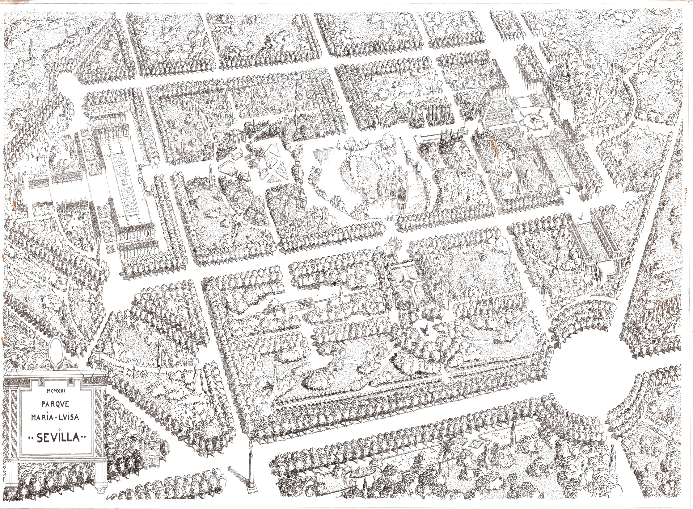

Slide 11
La Plaza de España
La Plaza de España de Sevilla es un conjunto arquitectónico encuadrado en el Parque de María Luisa. Es el edificio más grande de la arquitectura regionalista andaluza. Se construyó como edificio principal de la Exposición Iberoamericana de 1929.
En sus bancos aparecen representadas todas las provincias de España en paños de azulejos, y sus muros están decorados con bustos de españoles ilustres. Fue proyectada por el arquitecto sevillano Aníbal González. Aníbal González fue nombrado arquitecto director de la muestra y realizó muchos edificios de estilo neomudéjar y regionalista en la ciudad a comienzos del siglo XX.

Slide 12
Para la realización de la plaza le ayudaron un conjunto de colaboradores, entre los que se encontraban el ingeniero José Luis de Casso y el arquitecto Aurelio Gómez Millán.
Las obras de construcción comenzaron en el año 1914, siendo la primera piedra colocada por Alfonso XIII,y resultando el proyecto más ambicioso y costoso de la Exposición, llegando a trabajar en su construcción mil hombres al mismo tiempo.
Algunos aspectos del proyecto suscitaron algunos rechazos. La Academia de Bellas Artes se opuso a la altura prevista de las dos torres que podían rivalizar con la Giralda, y el arquitecto francés Jean-Claude Nicolás Forestier, que colaboró en el diseño del Parque de María Luisa, rechazaba la construcción de la ría que rodea la plaza por ser Sevilla una ciudad con escasez de agua.

Slide 13
En 1926 tras la dimisión de Aníbal González de su cargo de director de la muestra debido a continuos recortes en el presupuesto, asume la finalización del proyecto el arquitecto Pedro Sánchez Núñez. El arquitecto Vicente Traver será quien termine los cerramientos del recinto y el que añadirá la fuente del centro de la plaza, que no estaba contemplada en el diseño de Aníbal.
Al igual que otras obras de la muestra, la construcción de la plaza fue auditada por el propio rey Alfonso XIII, que se hizo a sí mismo responsable de vigilar la adecuada marcha de buena parte de proyectos de la Exposición. El 31 de enero de 1928 Alfonso XIII subió a Torre Norte y contempló que en Sevilla se habían erigido recientemente edificios de 5 o 6 pisos, y comentó al alcalde de la ciudad:

Slide 14
Prohibid que dentro de la capital se levanten casas con muchos pisos. ¡Que no se pierda el carácter de Sevilla! En las afueras bien está; pero en el centro de la ciudad, no. Sevilla tiene su leyenda, tiene su Barrio Santa Cruz, y esas casas únicas que le dan en 1928, el mismo Alfonso XIII despachó varios asuntos en la Plaza relativos a la construcción de pabellones y, al contemplar el conjunto de la Plaza de España, afirmó: "Señores, yo sabía que esto era bonito, pero no tanto".
En 1929 tuvo lugar en la plaza el acto de inauguración de la exposición, con presencia del monarca y diplomáticos de los países iberoamericanos. Por ser sede de la Capitanía General, se celebra también el desfile de la pascua militar el 6 de enero de cada año. En 2014 se celebró en ella el 50 aniversario de la coronación canónica de la Virgen de la Macarena,. Un aspecto que no debe perder.

Slide 15
La plaza es de grandes dimensiones (170 metros de diámetro), tiene una forma semi-elíptica, que simboliza el abrazo de España a sus antiguos territorios americanos, y mira hacia el río Guadalquivir, como camino a seguir hacia América.
Su superficie total es de 50 000 m² cuadrados aproximadamente, de los que 19 000 están edificados y los 31 000 restantes son espacio libre, está bordeada por un canal que recorre 515 m y es atravesado por cuatro puentes.
Los edificios que envuelven la plaza se estructuran en un edificio central, alas con edificaciones intermedias que compensan una excesiva longitud y torres en los extremos. Esta planta responde de forma muy cercana al esquema formal del tipo de villa palladiana con alas curvas, como la Villa Badoer de Fratta Polesine o Villa Trissino en Meledo, mostradas por el arquitecto italiano Andrea Palladio en sus Cuatro libros de la arquitectura, que Aníbal González conocía.

Slide 16
La construcción está realizada con ladrillo visto y cuenca con una amplia decoración de cerámica. Los techos de la galería de la plaza cuentan artesonados y esta se sostiene con columnas de mármol. Los respaldos de los bancos y algunas farolas están realizadas en hierro forjado.
Los medallones con caras de españoles ilustres, las columnas marmóreas y los artesonados dan al conjunto un ambiente renacentista. Según los escritos de Aníbal González su inspiración para diseñar la plaza había sido el Renacimiento español, modernizándolo.
Las dos torres que flanquean la plaza, que proporcionan un ambiente de estilo barroco, miden 74 metros de altura, y crearon disgusto entre los académicos por rivalizar en altura con la Giralda.

Slide 17
Torre Sur con la ría.
La fuente central, obra de Vicente Traver, ha sido muy cuestionada porque rompe la rotundidad de vacío de la plaza. El canal que contiene es cruzado por 4 puentes que representan los 4 antiguos reinos de España (León, Castilla, Aragón y Navarra).
En las paredes de la plaza se encuentra una serie de 48 bancos que representan a cuarenta y seis provincias españolas peninsulares (todas excepto Sevilla) y los dos archipiélagos (Canarias y Baleares), con su escudo, un mapa y un paño de azulejo pisano con hechos históricos destacados de la provincia o archipiélago representado, colocados en orden alfabético. Estos bancos se encuentran en cuatro tramos, y al principio y final de cada uno de ellos, se encuentra un paño de azulejo pisano relativo a la provincia de Sevilla. Los bancos tienen, también, a los lados, dos pequeñas torres con anaqueles que han sido usados en alguna ocasión para colocar libros.

Slide 18
Otros detalles a destacar de la obra son sus múltiples relieves realizados todos por el escultor Pedro Navia, pudiéndose contemplar:
Seis ventanas renacentistas.
El escudo de Sevilla adornando la puerta de Navarra y Aragón.
Las 24 águilas imperiales con el escudo de Carlos I.
Los 48 medallones con el busto de españoles ilustres sobre cada arco que comprende cada provincia.
Los cuatro heraldos de tres metros de altura, representando a los antiguos reinos, flanquean las dos torres que encuadran el palacio situado en el paseo superior del recinto.

Slide 19
Utilización y destino
En un principio, tras finalizar la exposición, su destino era formar parte de la Universidad de Sevilla, esa es la razón de las hornacinas existentes en cada una de las provincias. Sin embargo tras haber sido utilizada durante la Exposición, pasó a ser sede del gobierno militar, sirviendo sus estancias como ubicación de la Capitanía General, albergando años después además la delegación del Gobierno central en Andalucía y al mismo tiempo el Museo Militar de Sevilla. Hoy en día alberga a la subdelegación de gobierno de España.
También es de destacar la existencia de una sala de teatro dentro de Capitanía General

Slide 20
Escenario de películas
Al igual que el resto de la ciudad, la plaza ha sido escenario de varias películas. Entre las producciones más conocidas rodadas ahí están:
Lawrence de Arabia (1962): la plaza representaba el cuartel general del ejército británico en El Cairo.
El Viento y el León (1975): protagonizada por Sean Connery, aparece la plaza mientras unas tropas desfilan.
Star Wars Episodio II: El Ataque de los Clones (2002): de la saga de La Guerra de las Galaxias, la plaza representa el planeta Naboo, aunque el escenario de la filmación fue modificado digitalmente.
El dictador (2012): dirigida y protagonizada por Sacha Baron Cohen, la plaza aparece siendo la mansión del dictador modificada digitalmente.
Además se han rodado otras cintas menos conocidas, como la película española Manuel y Clemente (1986) y la producción de Bollywood Akhil (2015)

Slide 21
Obras de restauración e incorporación del monumento a Aníbal González.
La plaza de España ha sufrido un importante proceso de restauración que finalizó el 17 de octubre de 2010 con una serie de actos conmemorativos para su reinauguración. Con estas actuaciones se pretendió recobrar la imagen con la que fue concebida por su autor, Aníbal González, para la Exposición Iberoamericana de 1929. Esto incluyó la recuperación de veinte farolas de cerámica y de fundición. Las de cerámica tienen su sitio en las balaustradas exteriores16 y las farolas de fundición repuestas decoran el interior. Así mismo, se actuó sobre la ría, que durante toda la restauración había permanecido seca, y volvieron a ella las barcas de alquiler.
En 2011 fue colocada una estatua de bronce del arquitecto Aníbal González frente a la plaza, con un basamento de granito y una rampa, dando nombre a la Glorieta de Aníbal González, que así se denominaba.

Slide 22
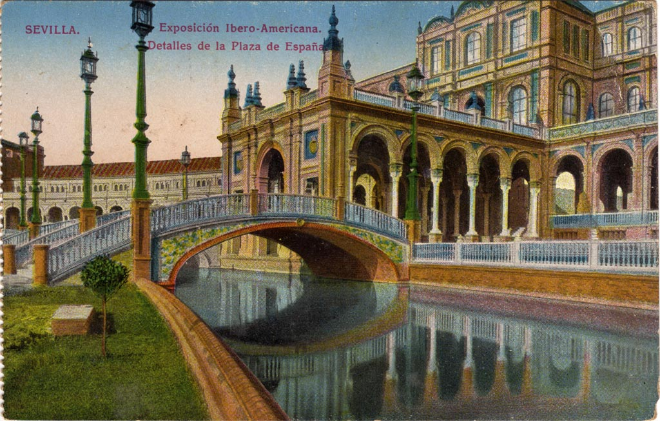

Slide 23
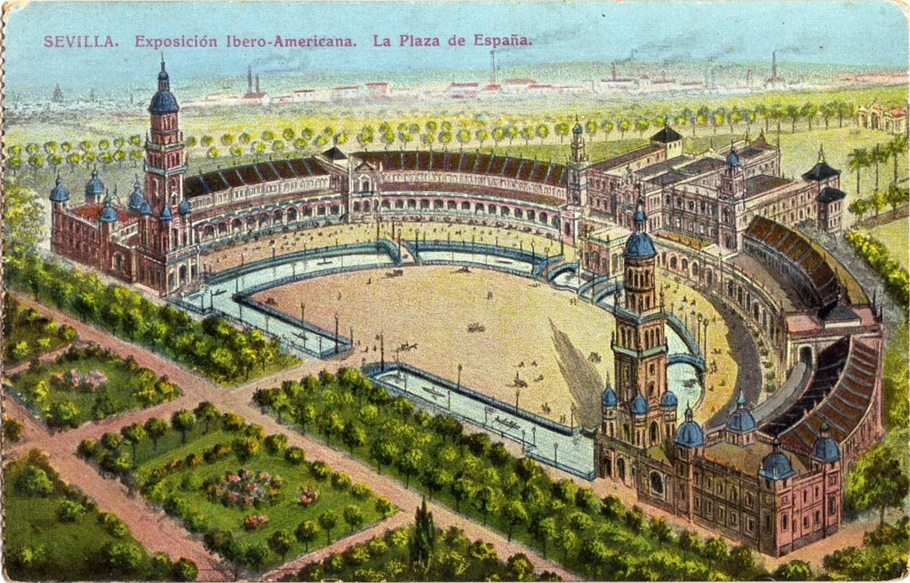

Slide 24
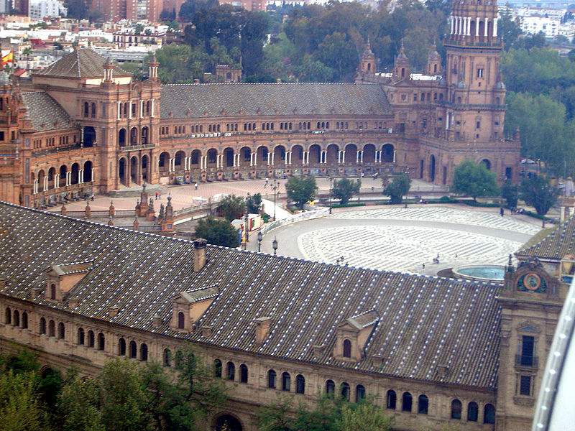
Notes:
Plaza de España

Slide 25
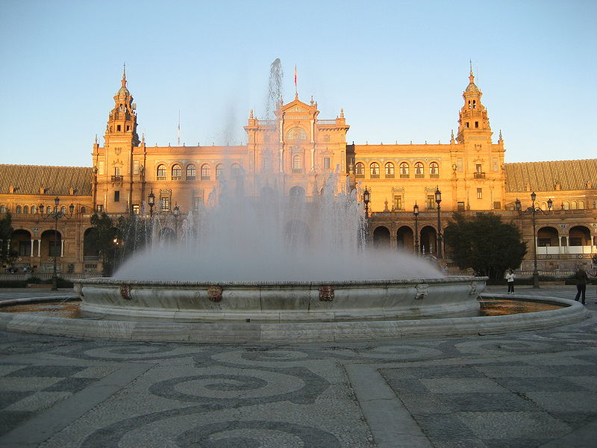
Notes:
Fuente de la Plaza de España

Slide 26
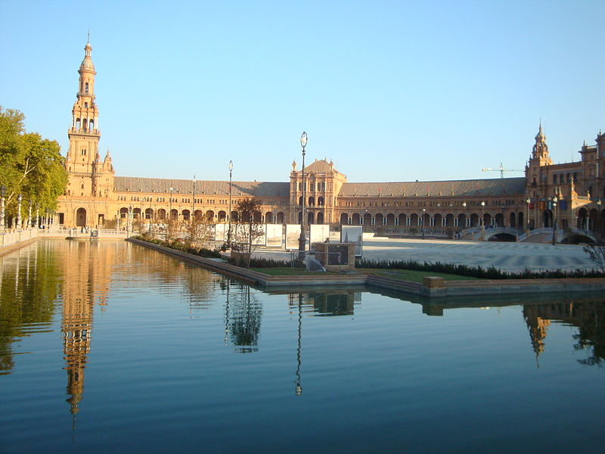
Notes:
Plaza de España

Slide 27
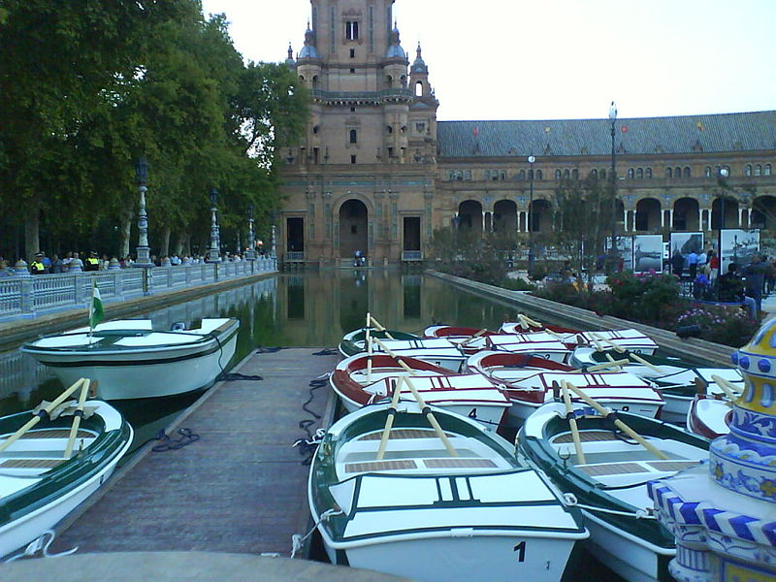
Notes:
Plaza de España.-Barcas

Slide 28
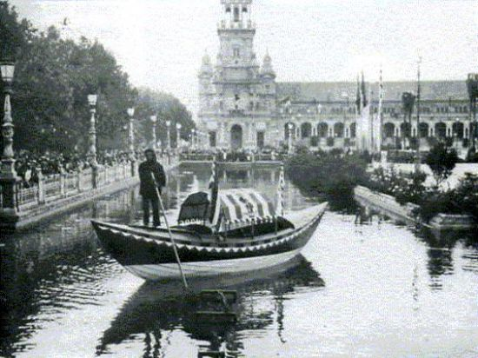
Notes:
Plaza de Eapaña.-Antiguas góndolas

Slide 29
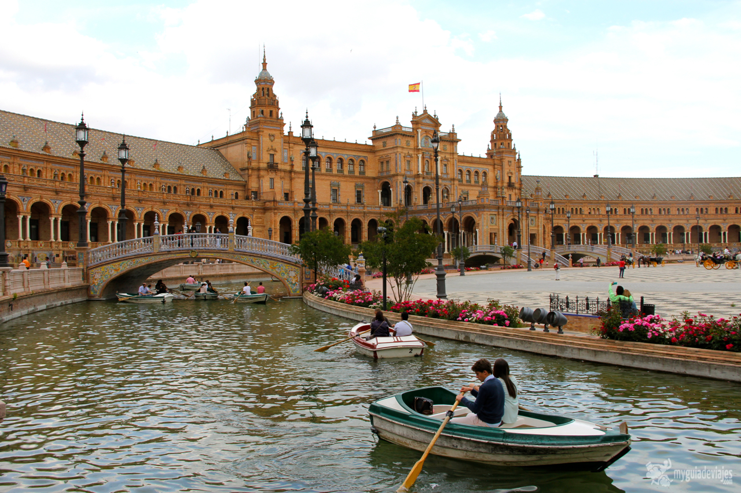
Notes:
Plaza de España

Slide 30
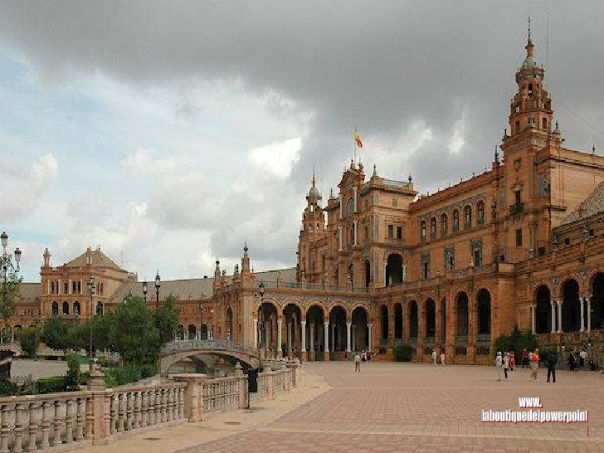
Notes:
Plaza de España.-Anterior a la ultima reforma

Slide 31
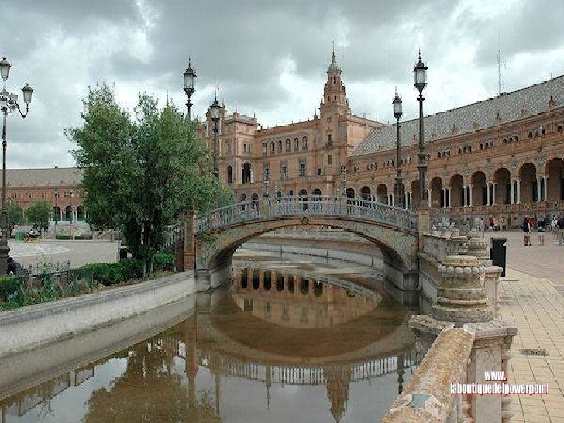
Notes:
Plaza de España

Slide 32
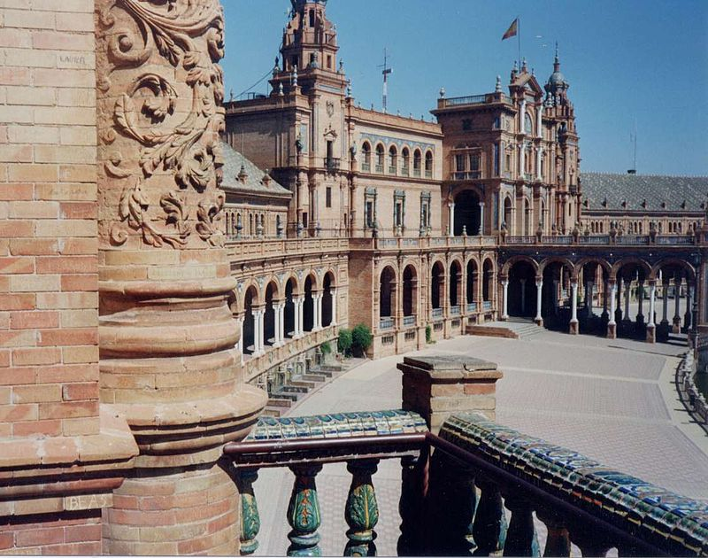
Notes:
Plaza de España

Slide 33
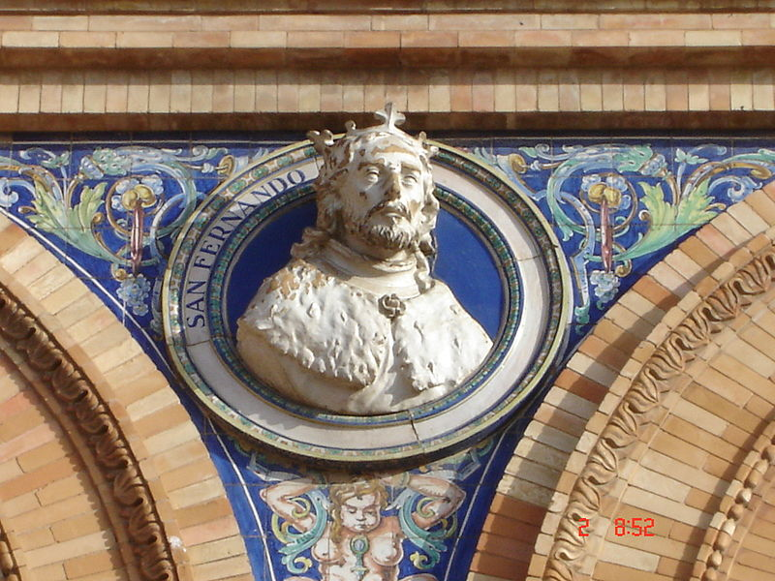
Notes:
Plaza de España

Slide 34
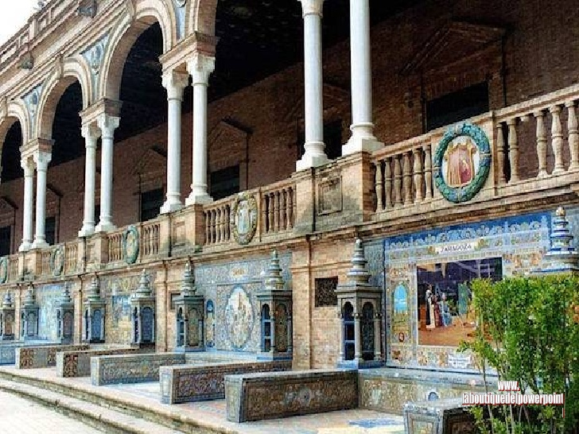
Notes:
Plaza de España

Slide 35
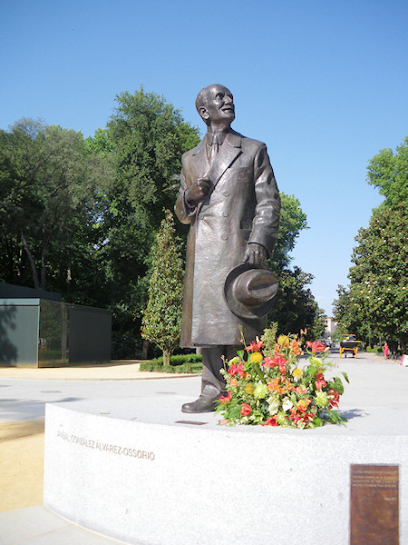
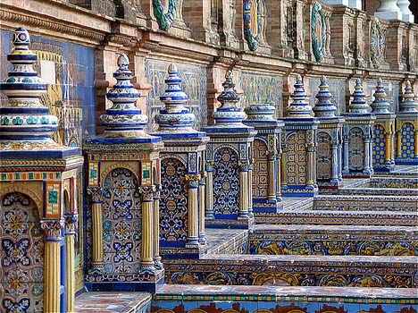
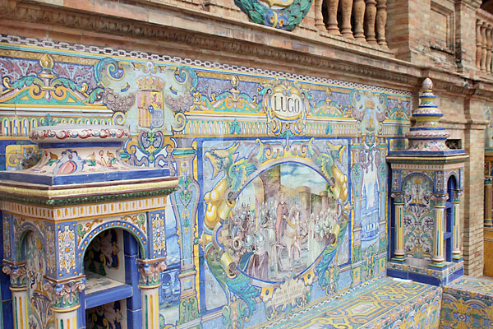

Slide 36
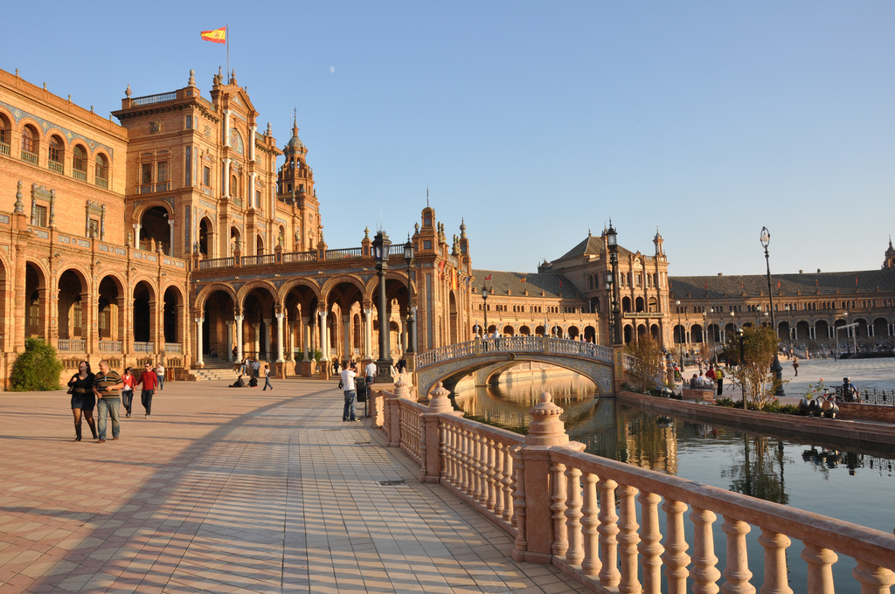
Notes:
Plaza de España

Slide 37
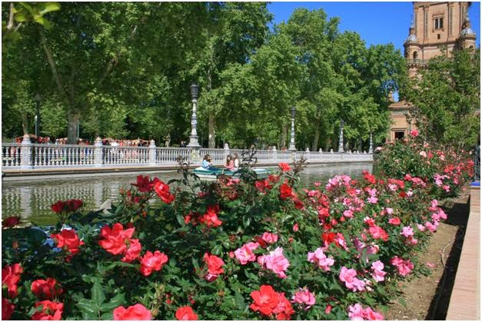
Notes:
Plaza de España

Slide 38
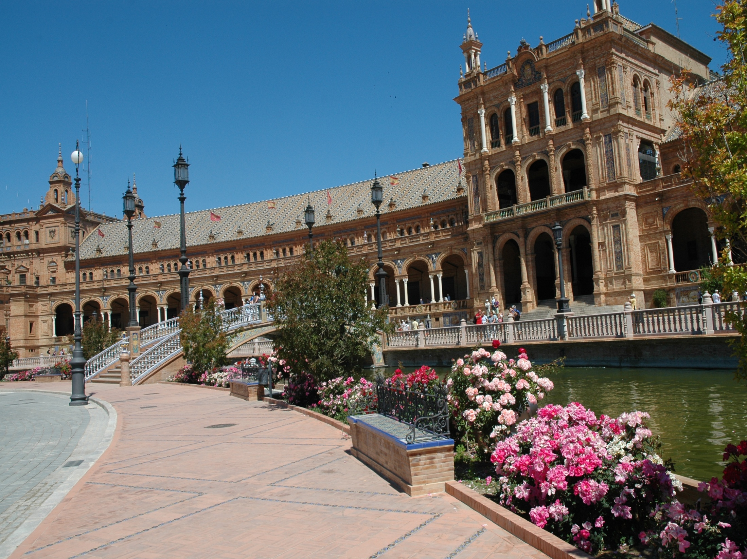
Notes:
Plaza de España

Slide 39
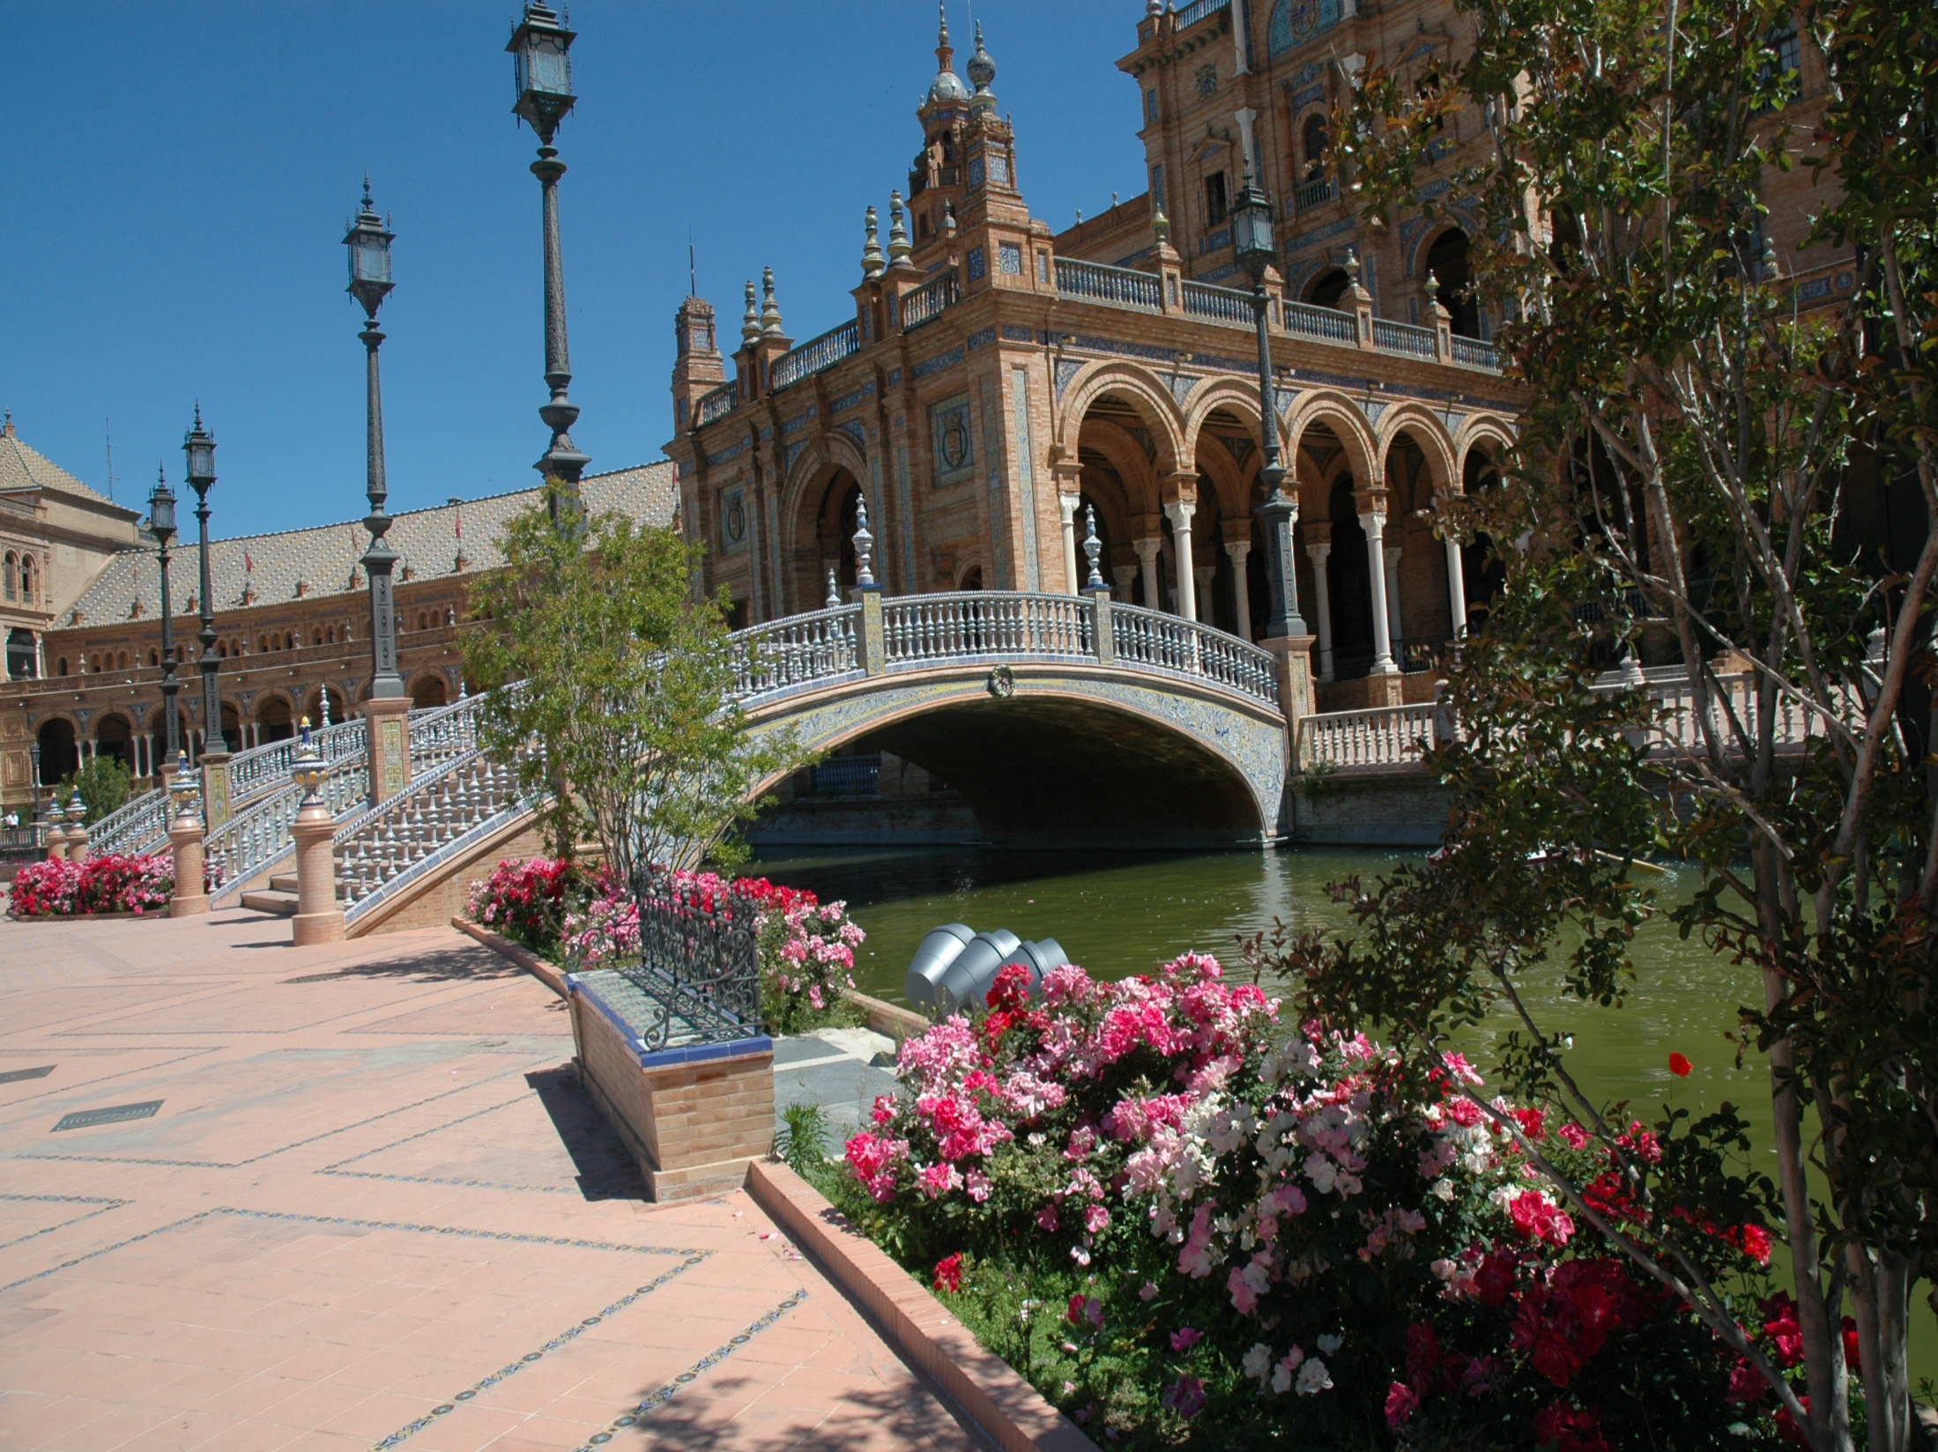
Notes:
Plaza de España.-Aníbal González

Slide 40
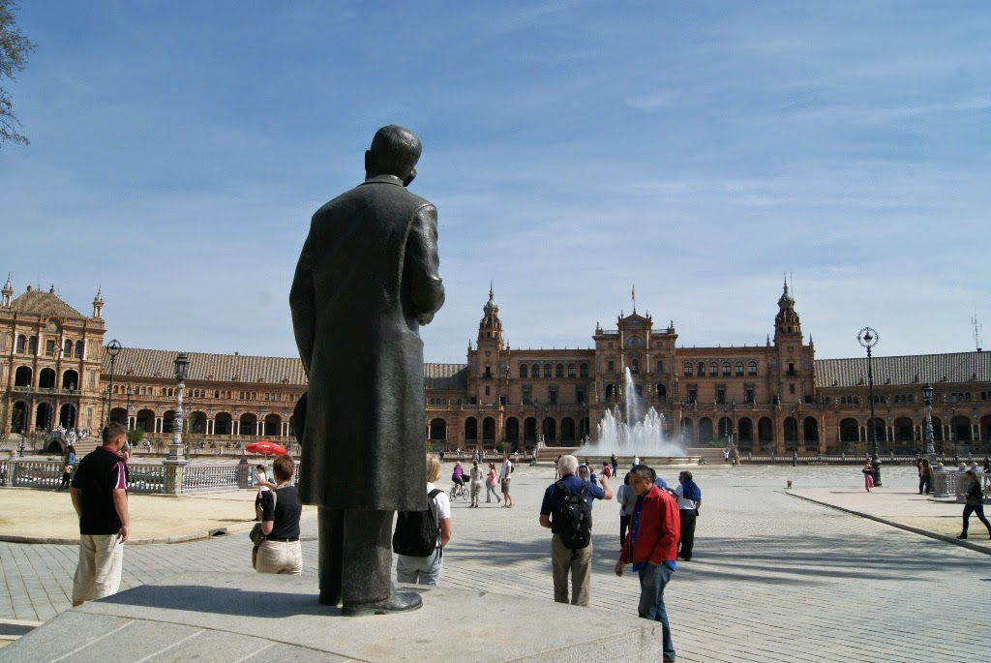
Notes:
Plaza de España

Slide 41
La Glorieta de Goya
La Glorieta de Goya es un espacio del Parque de María Luisa de Sevilla, que se encuentra ubicada justo a las puertas del parque, próxima a la torre norte de la Plaza de España.
En el centro de la glorieta se levanta un gran Ficus macrophylla y también forma parte de la misma los setos dispuestos en forma geométrica. Se encuentra próxima al Monumento a La Raza y a la Glorieta de San Diego.
Durante la Exposición Iberoamericana de 1929, este espacio estuvo ocupado por el pabellón de “La Quinta de Goya”, que recreaba la Quinta del Sordo, la casa madrileña en la que residió Goya. Del antiguo pabellón solo restan las dos columnas de cuatro metros que actualmente dan entrada a la glorieta y que procedían del desaparecido palacio de la Inquisición de Madrid.

Slide 42
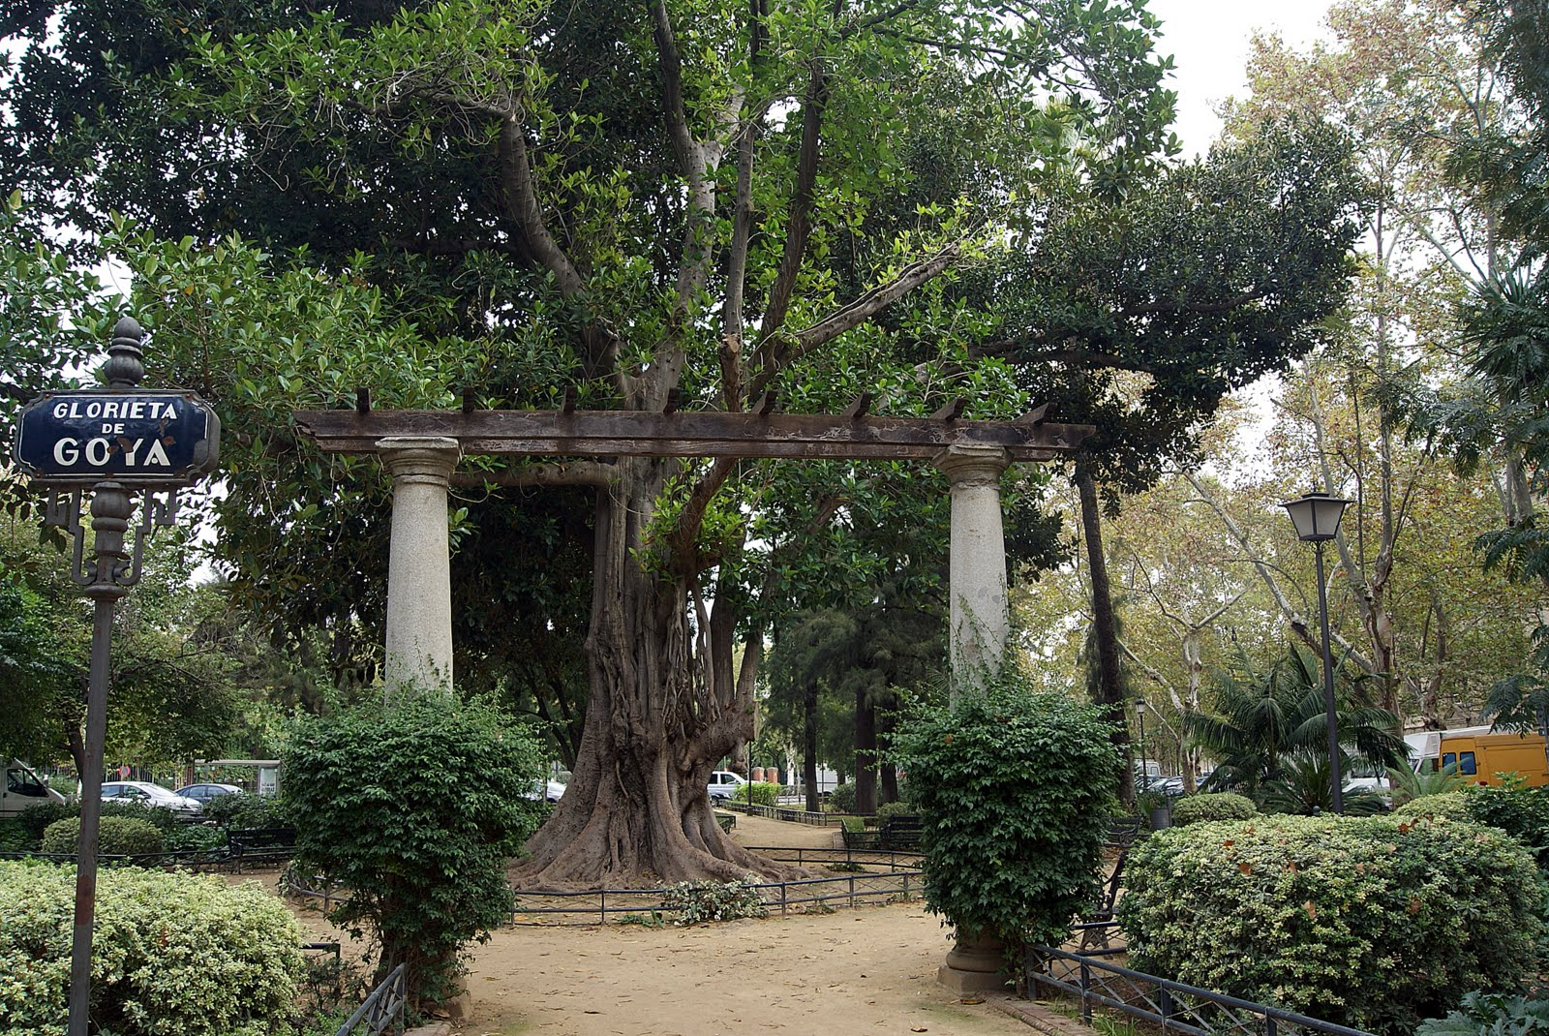

Slide 43
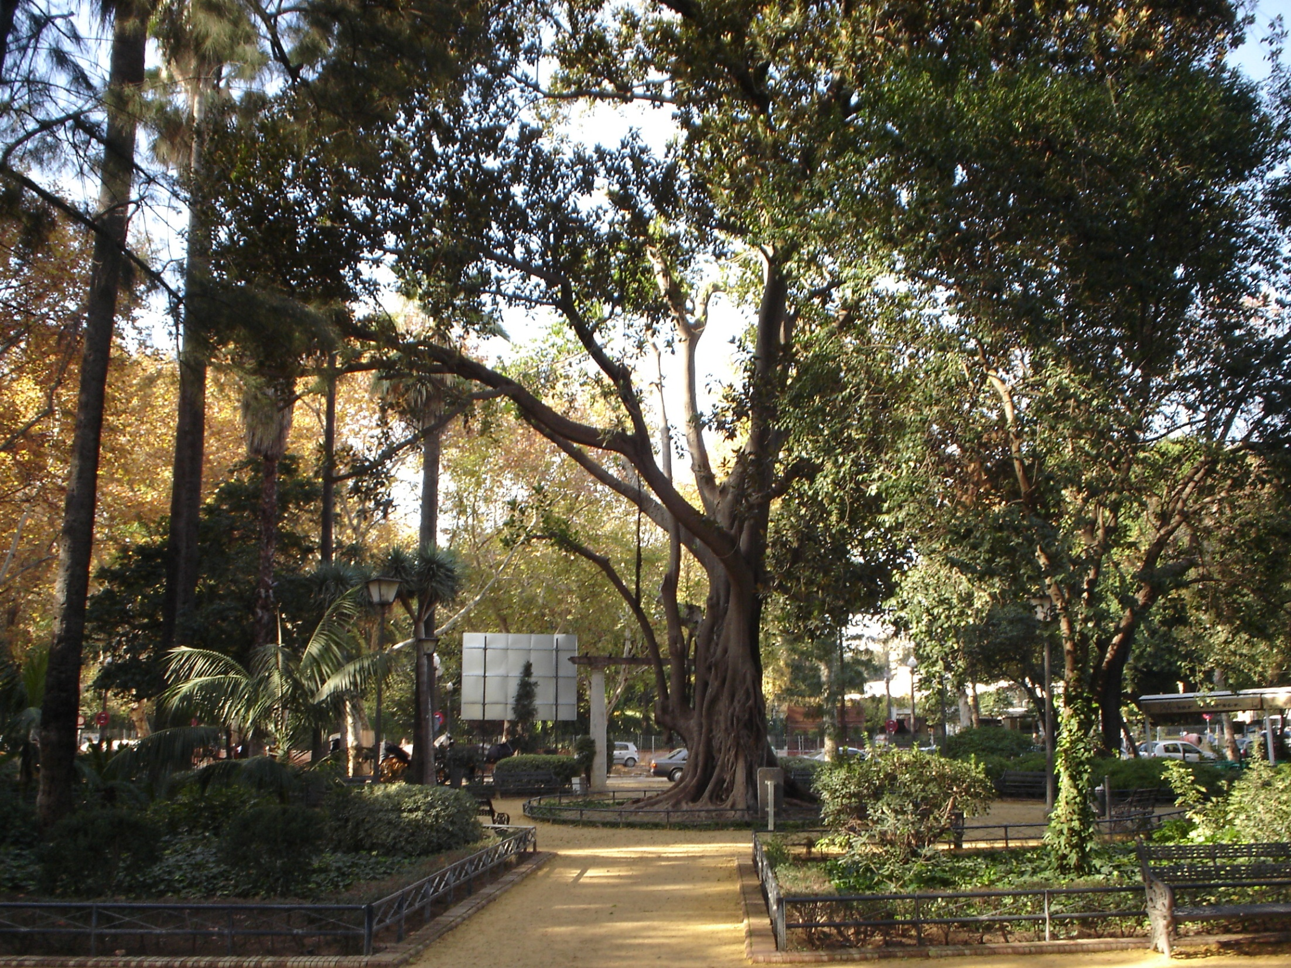
Notes:
Glorieta de Goya

Slide 44
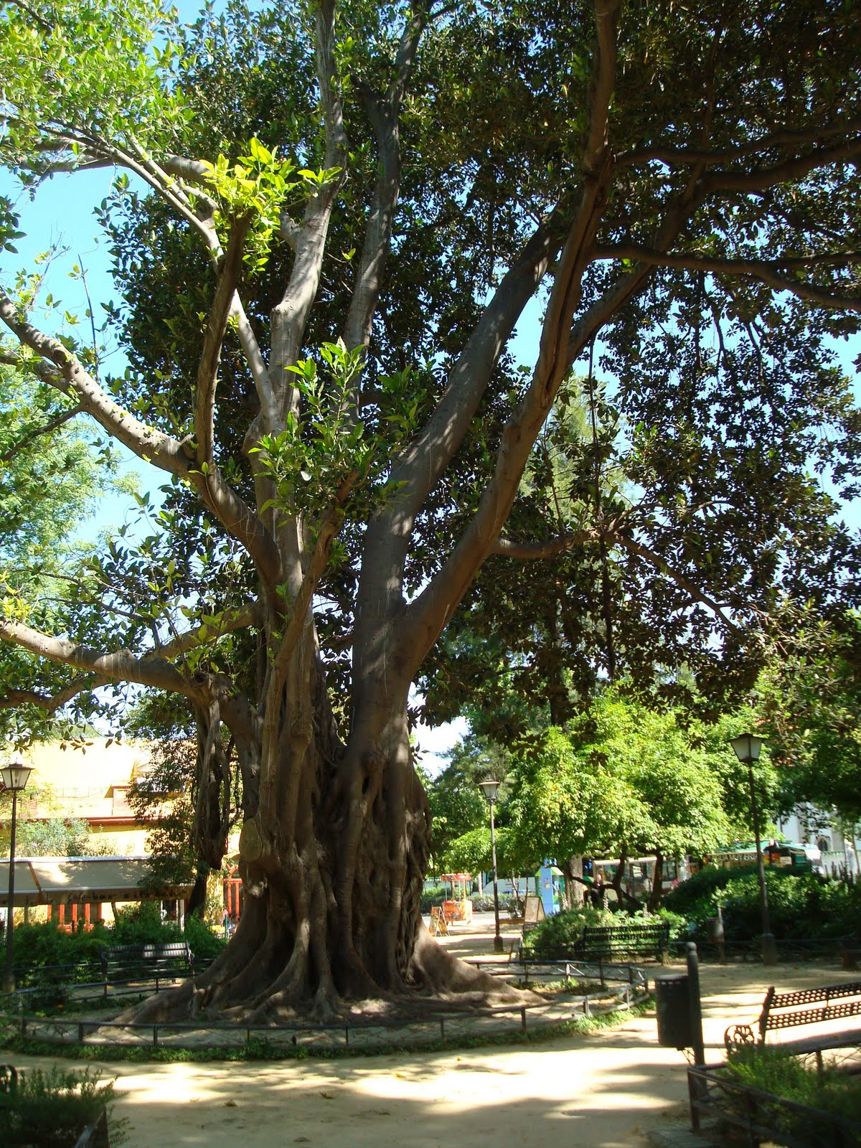
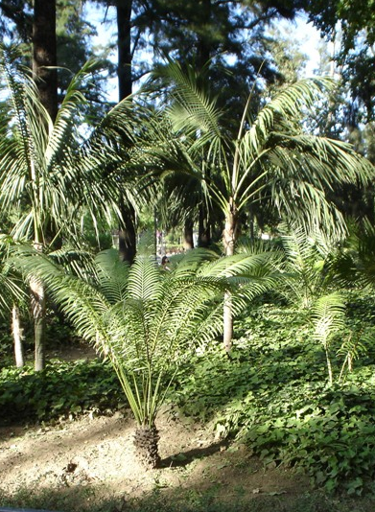
Notes:
Glorieta de Goya

Slide 45
Monumento a la Raza
El Monumento a La Raza, ubicado junto al acceso del Parque de María Luisa de Sevilla por el lateral de la Torre Norte de la Plaza de España, es un monumento con forma de mural donde se pueden leer los siguientes versos de Rubén Darío:
“Ínclitas razas ubérrimas,
sangre de Hispania fecunda,
espíritus fraternos,
luminosas almas, ¡salve!”.
El monumento se encuentra en la Avenida Reyes Católicos de Parque, y cercana a este monumento se encuentra la Glorieta de San Diego. Fue realizado en 1929 para la Exposición Iberoamericana.

Slide 46
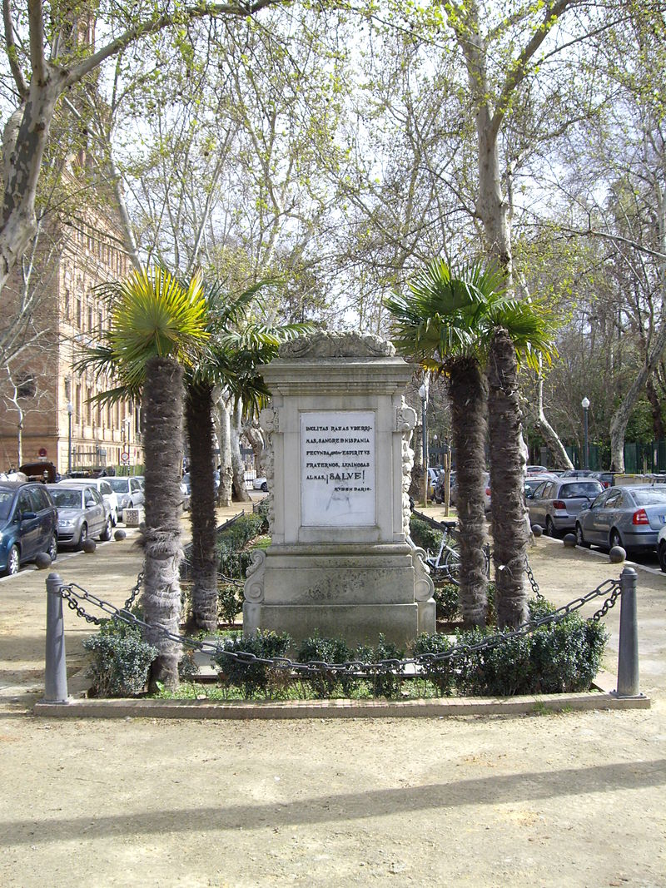
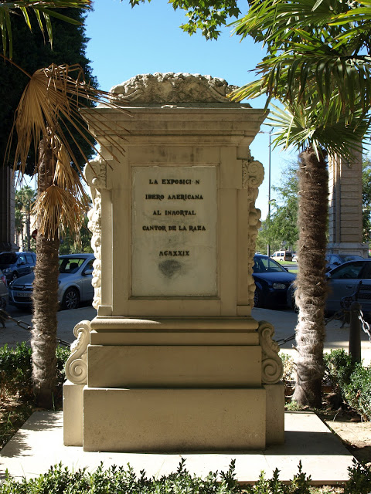
Notes:
Monumento a la Raza

Slide 47
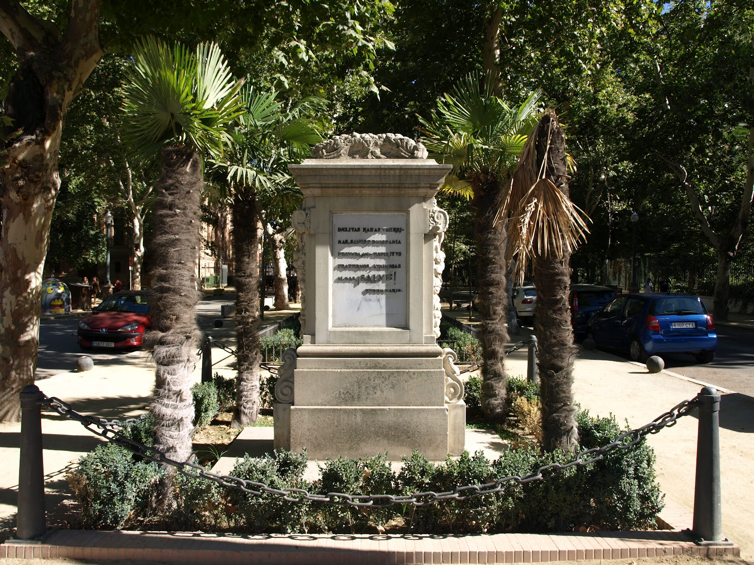
Notes:
Monumento a la Raza

Slide 48
Glorieta de San Diego
La Glorieta de San Diego, ubicada en uno de los accesos al Parque de María Luisa de Sevilla por la zona de la Plaza de España, durante la Exposición Iberoamericana de 1929 hacía de puerta principal de entrada.
Su nombre proviene de un antiguo convento de franciscanos descalzos llamado así, estaba abandonado desde finales del siglo XVIII, utilizado como fábrica de curtidos durante los primeros años del siglo XIX y desde la mitad de siglo hasta el año 1883 (fecha de su demolición), hicieron de caballerizas del Palacio de San Telmo.
En su lugar se levantó el Casino de la Exposición y el Teatro Municipal Lope de Vega (Pabellón de Sevilla durante la Exposición Iberoamericana).

Slide 49
El principal atractivo es la fuente semioculta por dos Laurel de Indias gigante s.-Ficus microcarpa y adornada con figuras representando a una Hispania con el escudo de armas de la realeza española y el NO8DO, que simboliza a España, acompañada por un león.
Las figuras alegóricas de ambos lados simbolizan la riqueza espiritual (en forma de joven con túnica que porta en su mano derecha una figura de la Inmaculada) y material (en forma de mujer portando un racimo de uvas y unas espigas de trigo) de Sevilla. El chorro de la fuente va dirigido a una concha invertida que conduce las aguas a un depósito mayor.
Realizada en 1929 por varios autores: el triple arco es una obra de Vicente Traver, la figura central de obra de Manuel Delgado Brackenbury y las situadas en los vanos laterales, de Enrique Pérez Comendador.

Slide 50
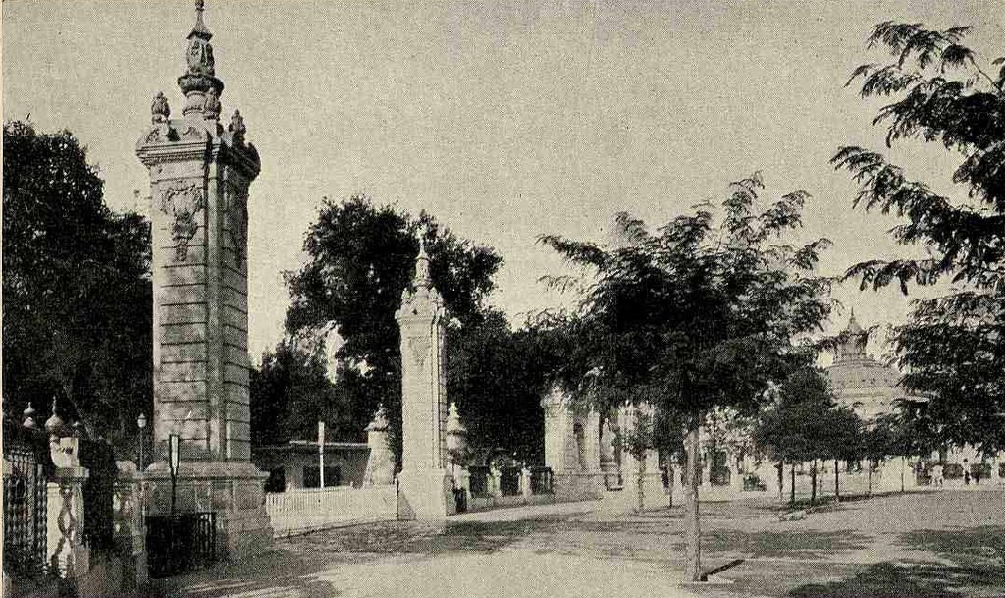
Notes:
Sevilla.-Glorieta de San Diego

Slide 51
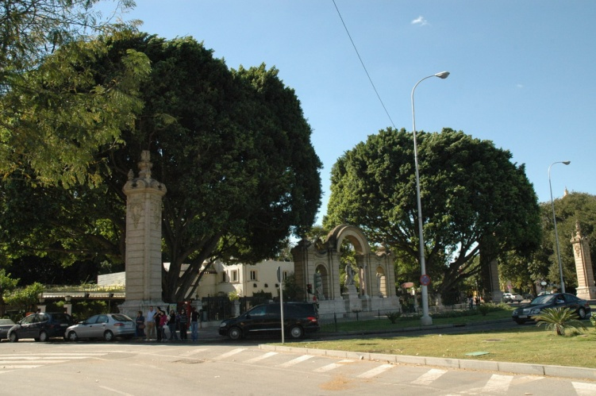
Notes:
Parque de María Luisa.-

Slide 52
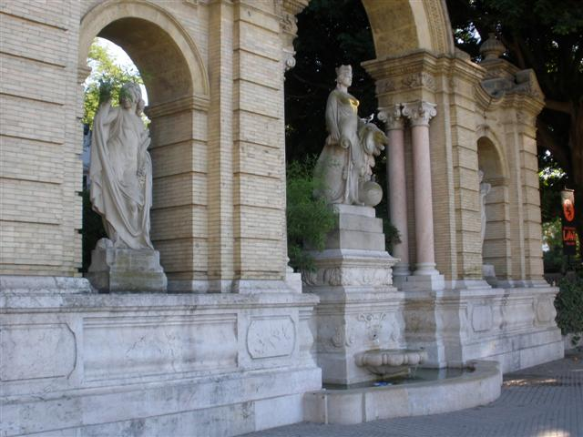
Notes:
Parque de María Luisa.-Alegoría a la Hispanidad y a la de la riqueza espiritual

Slide 53
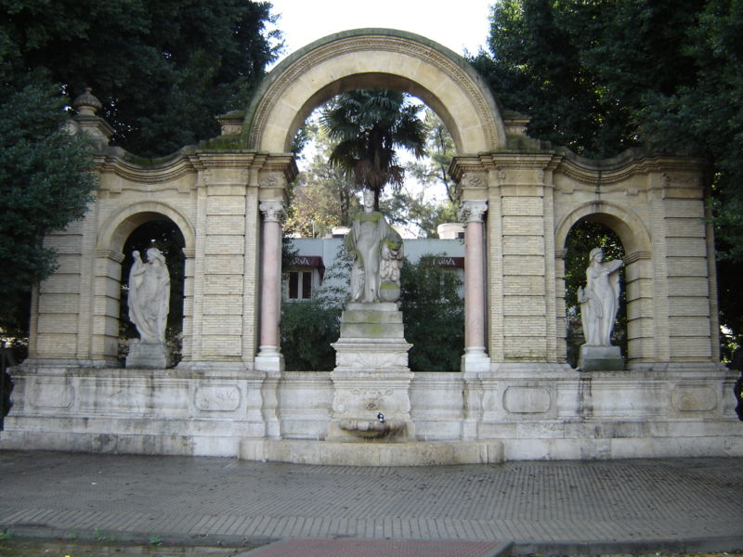
Notes:
Sevilla.-Glorieta de San Diego

Slide 54
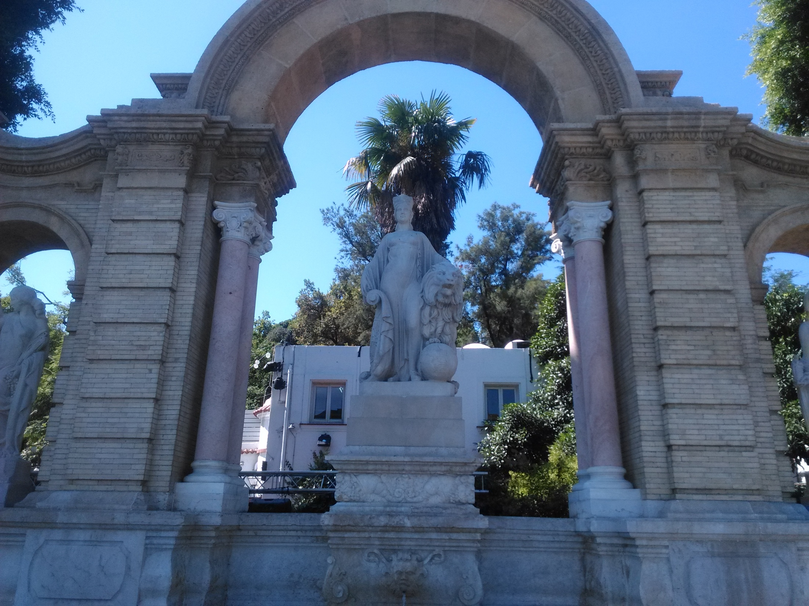
Notes:
Sevilla .-Glorieta de San Diego

Slide 55
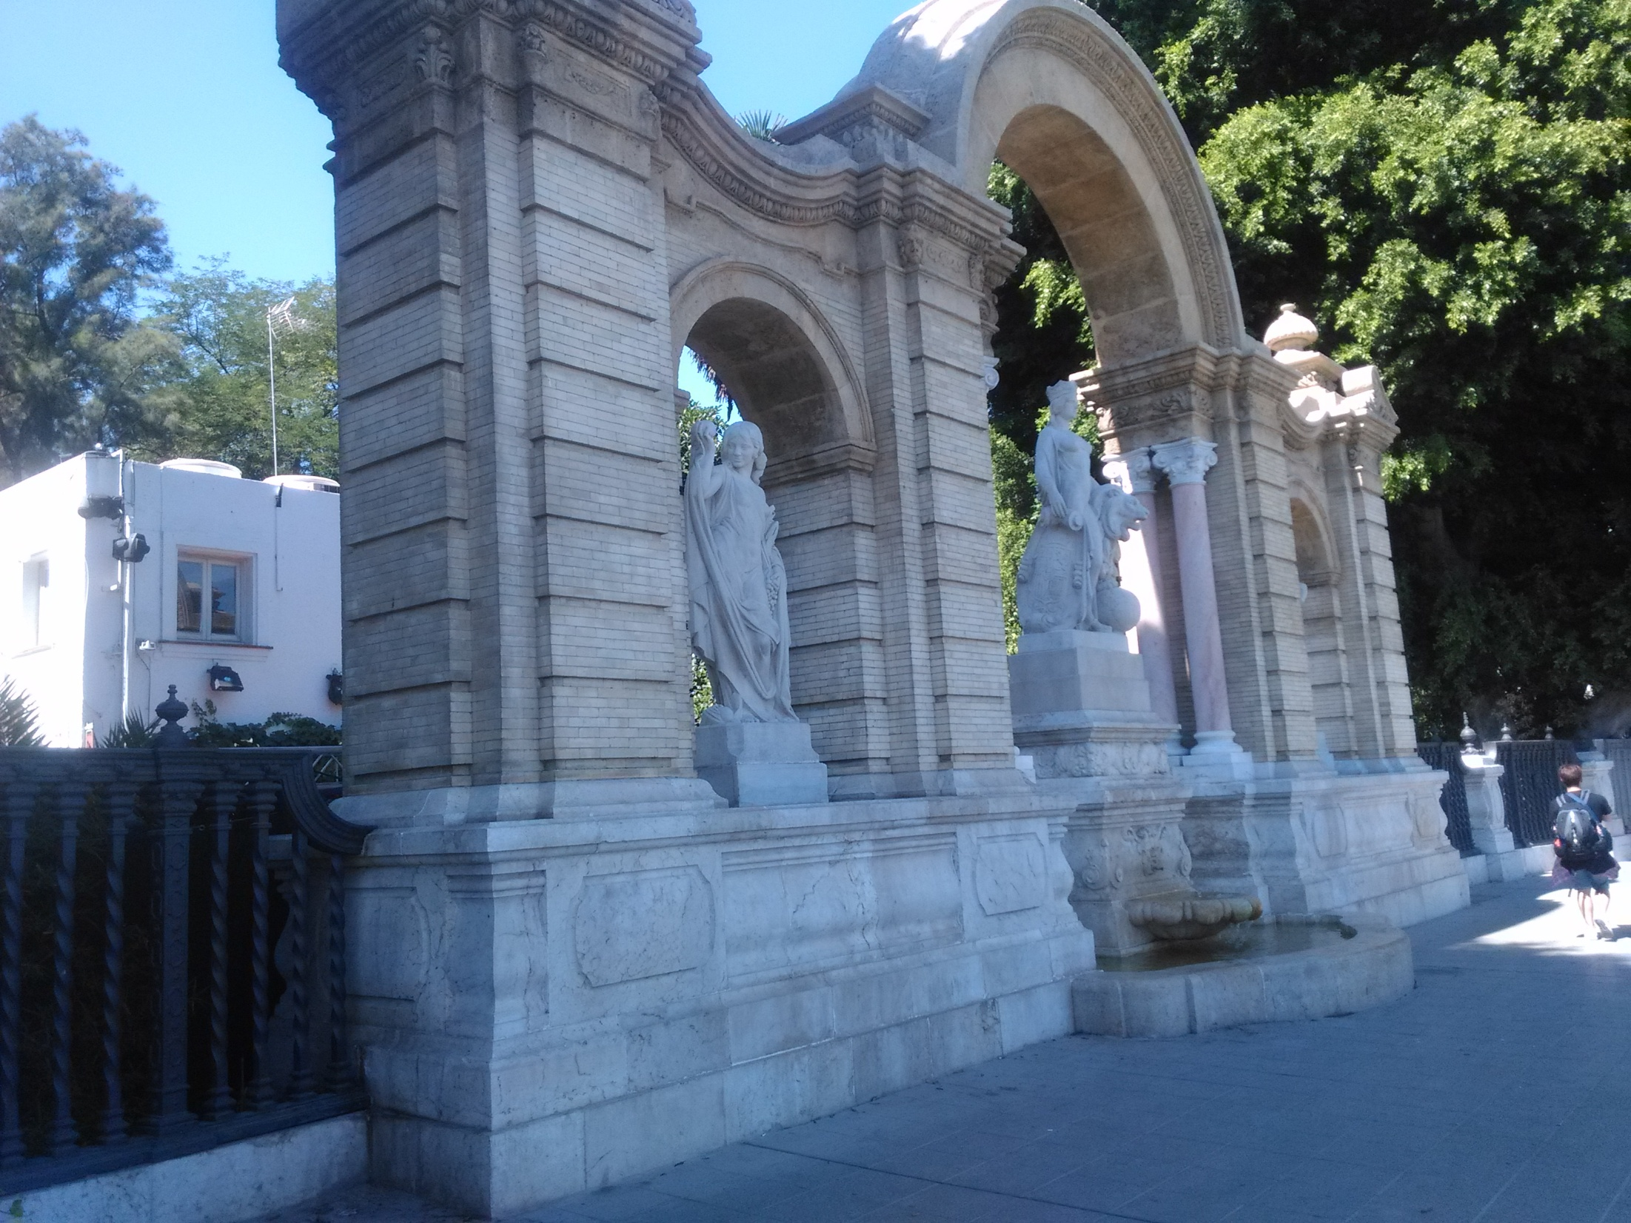
Notes:
Glorieta de San Diego

Slide 56
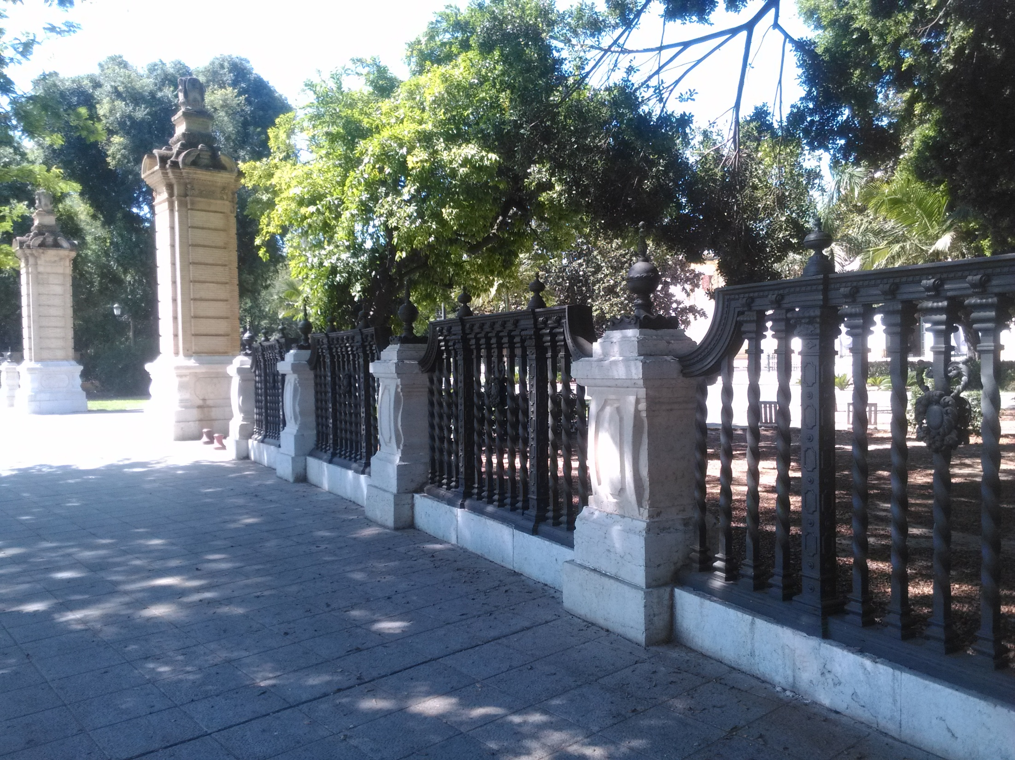
Notes:
Glorieta de San Diego

Slide 57
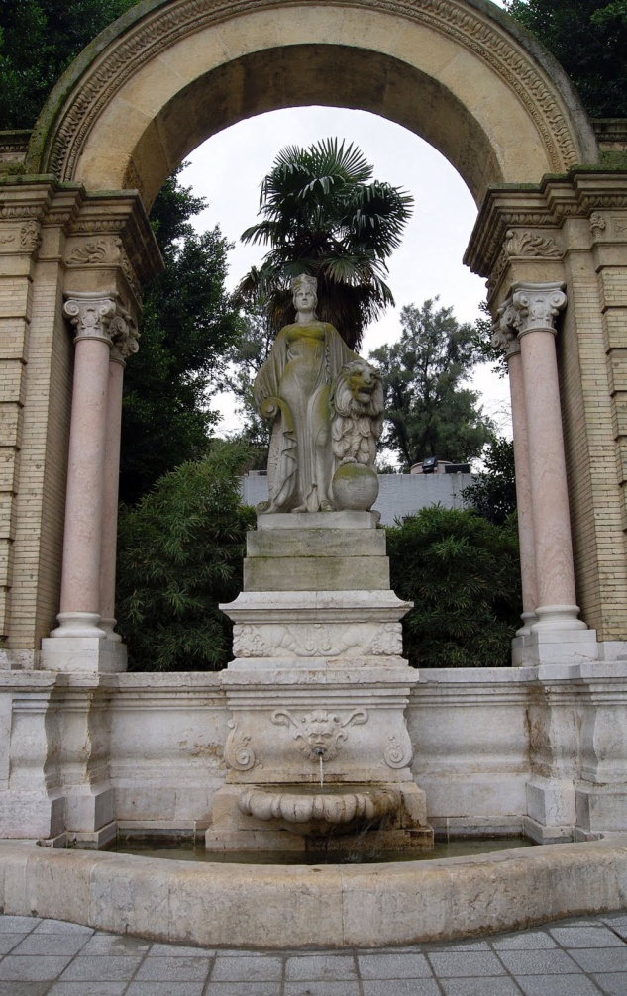
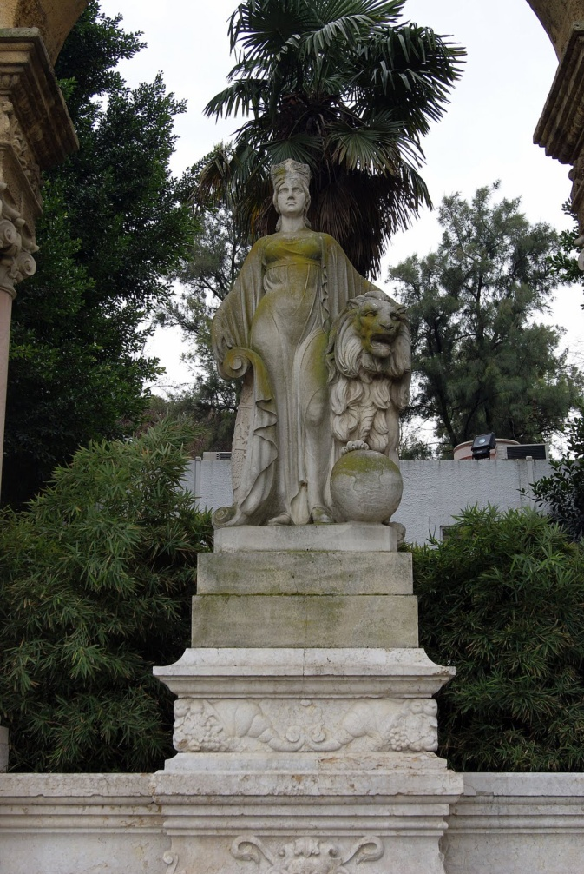
Notes:
Parque de María Luisa.-Alegoría a la Hispanidad.-M.Delgado Blackembury

Slide 58
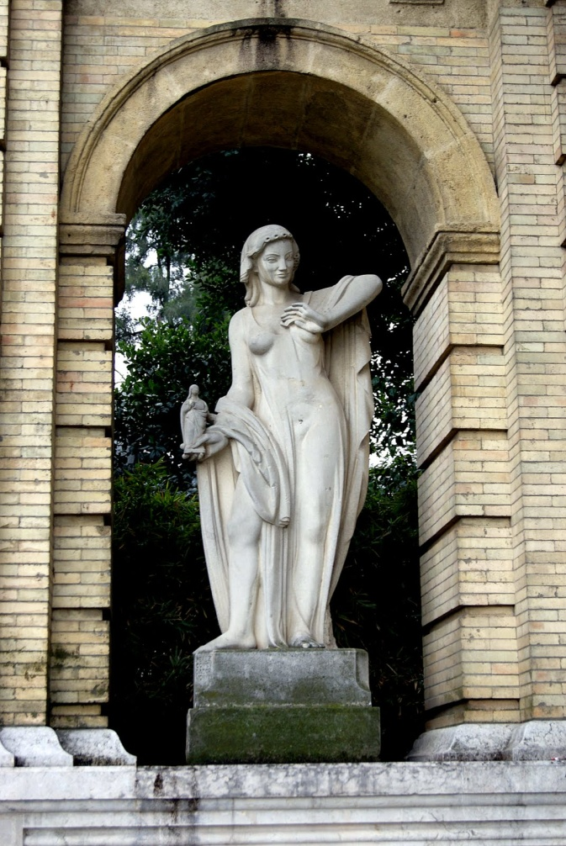
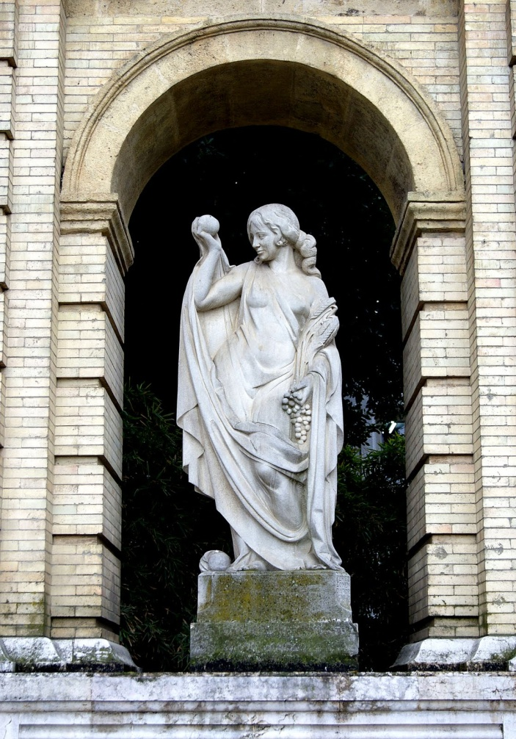
Notes:
Parque de María Luisa.-Alegorías a la riqueza espiritual de Pérez Comendador

Slide 59
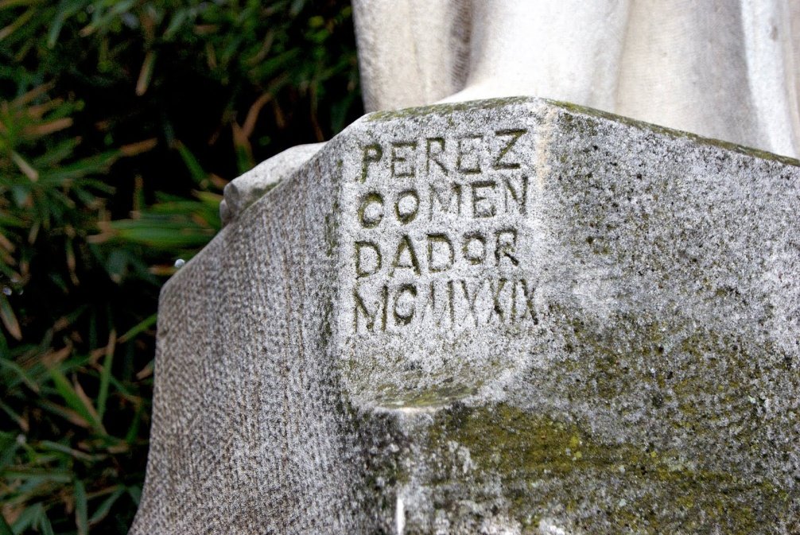
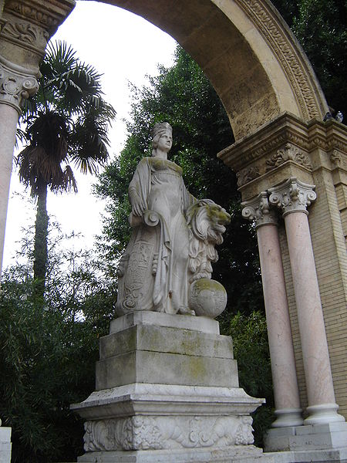
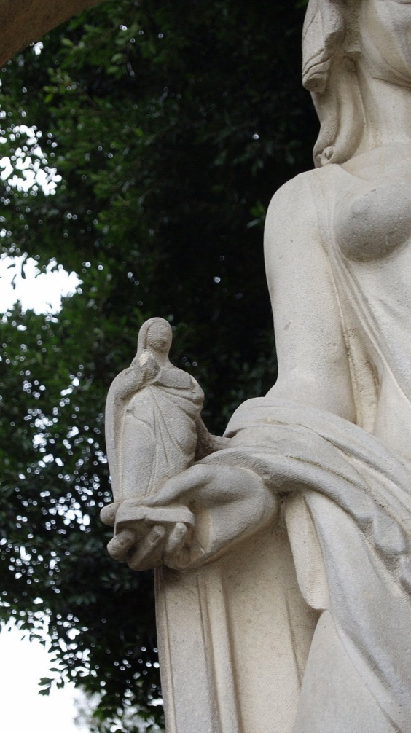
Notes:
Parque de María Luisa.-Alegorías

Slide 60
Glorieta de Bécquer
La Glorieta de Bécquer, ubicada en el Parque de María Luisa de Sevilla, es de forma circular, en su centro se encuentra un impresionante árbol que cubre y da sombra a todo el recinto. Alrededor del árbol se sitúa un monumento en mármol dedicado al poeta romántico Gustavo Adolfo Bécquer.
Es una de las glorietas más famosas del parque por su particular belleza y composición.
Por iniciativa de los hermanos Álvarez Quintero (sus principales financieros) y proyectada en 1910 por el escultor Lorenzo Coullaut Valera, fue inaugurada el 9 de diciembre de 1911.

Slide 61
En el centro de la glorieta y rodeando el árbol se encuentra el monumento que se compone de un busto en alto pedestal (basado en el retrato realizado por su hermano Valeriano) con fecha de nacimiento y fallecimiento de Bécquer y tres figuras femeninas sedentes en un banco (realizadas de una sola pieza de mármol) mostrándose como el “amor ilusionado”, el “amor poseído” y el “amor perdido”, que representan la rima “El amor que pasa”, compuesta por él mismo.
Además hay dos figuras en bronce que representan el “amor herido” (figura yacente), y la otra es de un joven Cupido o amorcillo como “el amor que hiere”. Todo sobre una base poligonal.
La glorieta original poseía también anaqueles donde se podían consultar obras del famoso poeta envuelto por el romanticismo que rodea el lugar

Slide 62
A día de hoy todavía hay enamorados que depositan ramos de flores y candados en honor a tan bello sentimiento como es el “amor”.
Restaurado en varias ocasiones, la primera modificación la tuvo en 1918 cuando le fue suprimida una verja de hierro por orden de Aníbal González, en 1988 se cambió la verjilla interior y en 1995 se añade la verja exterior y se restaura el conjunto.
El árbol que cobija el monumento es un ciprés de los pantanos o ciprés calvo (Taxodium distichum), especie originaria del Mississippi, plantado aproximadamente entre el año 1850 y 1870. Puede alcanzar una altura de 45 metros y vivir durante al menos 300 años.
Situada cerca del antiguo Pabellón de Información (durante la Exposición Iberoamericana de 1929, ahora es restaurante). Se accede por la entrada al parque.

Slide 63
Faltan los bancos originales de piedra, la canana que albergaba las flechas y aparece la rotura de los dedos y la nariz de uno de los amores.

Slide 64
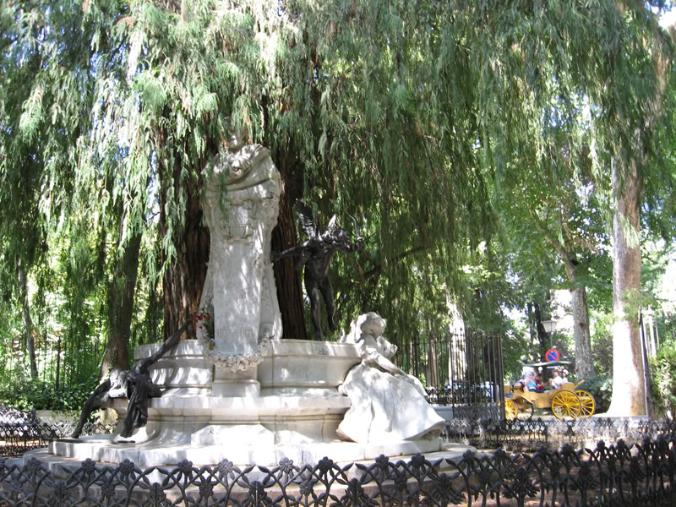
Notes:
Glorieta de Bécquer

Slide 65
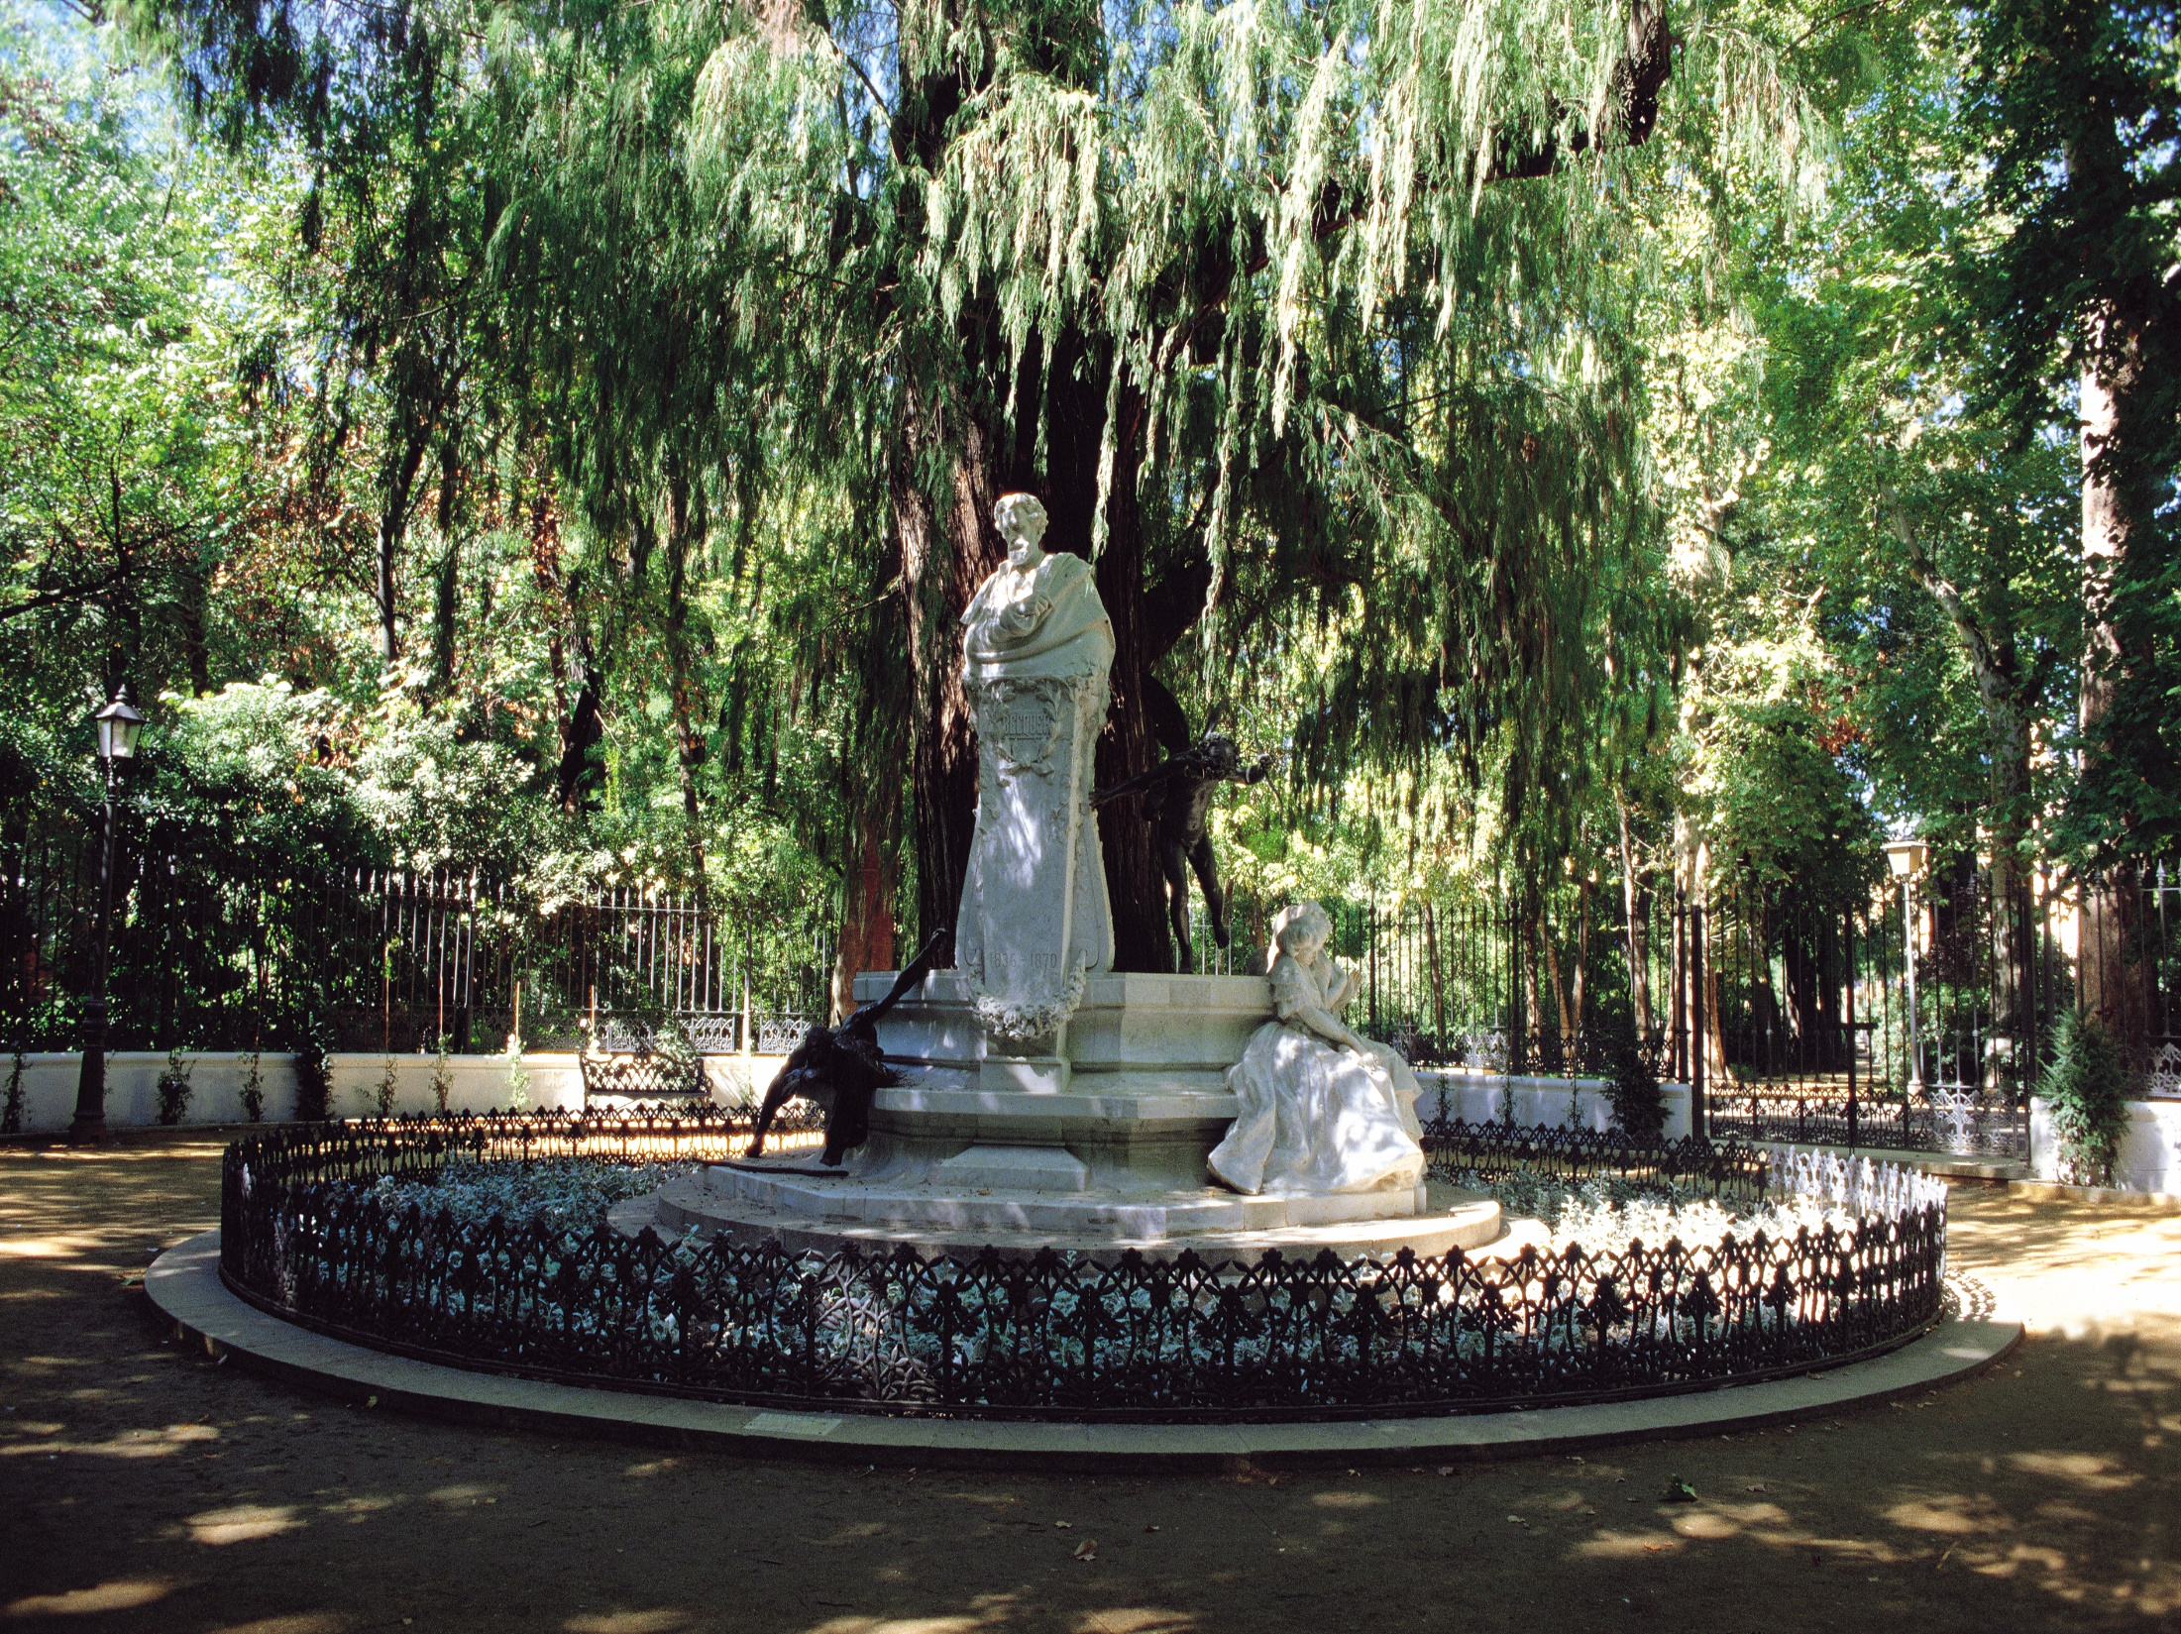
Notes:
Glorieta de Bécquer

Slide 66
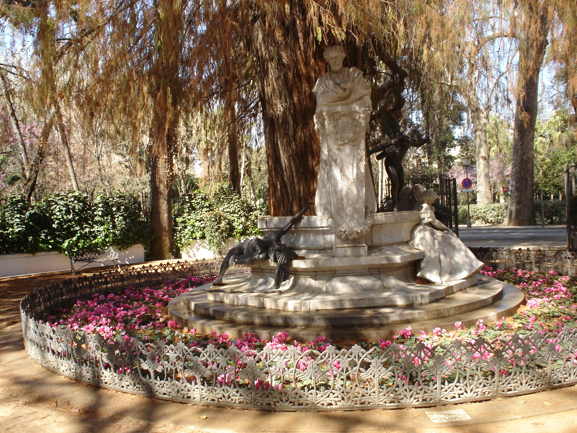
Notes:
Glorieta de Bécquer

Slide 67
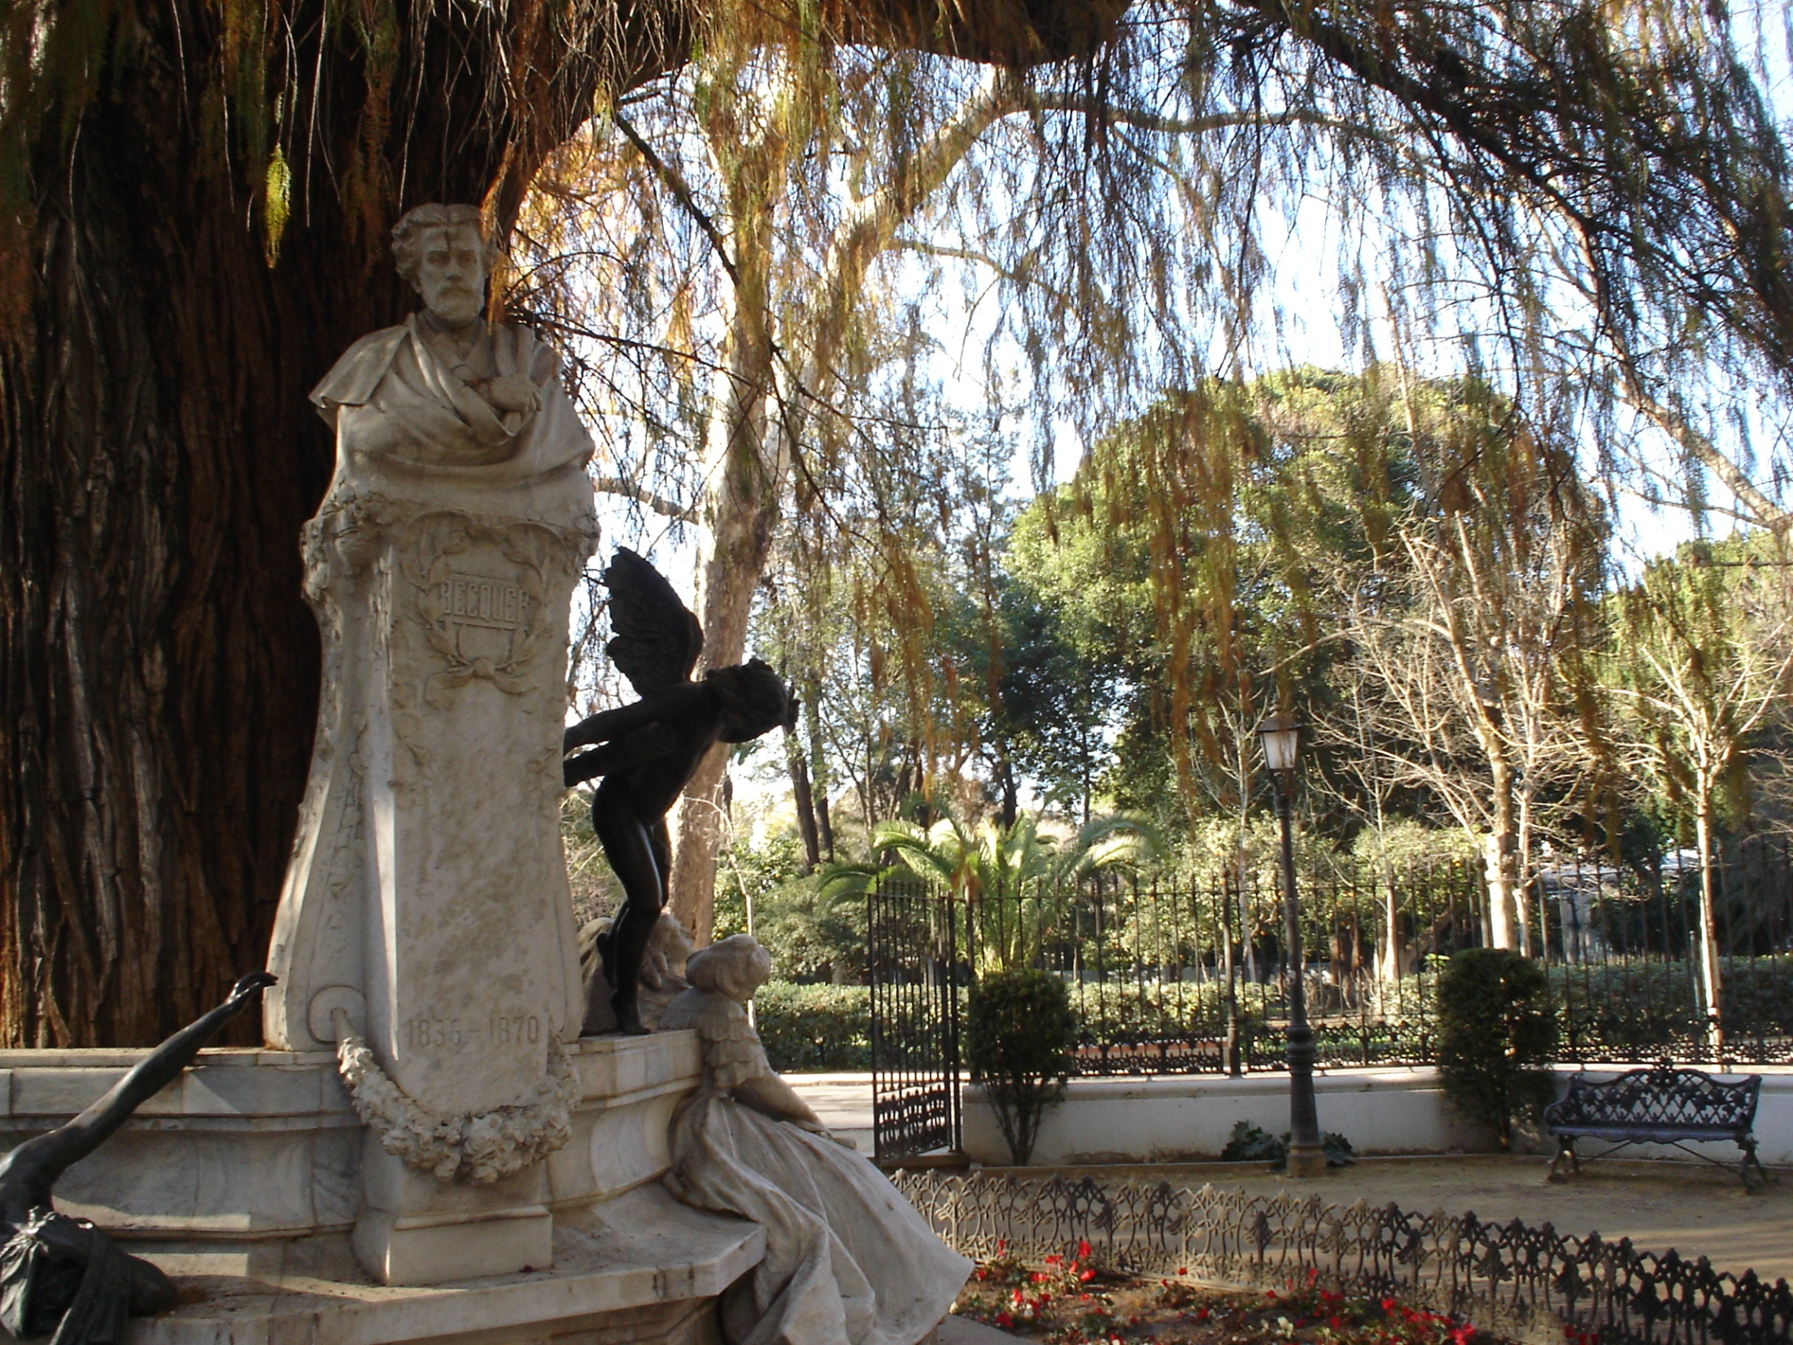
Notes:
Glorieta de Bécquer

Slide 68
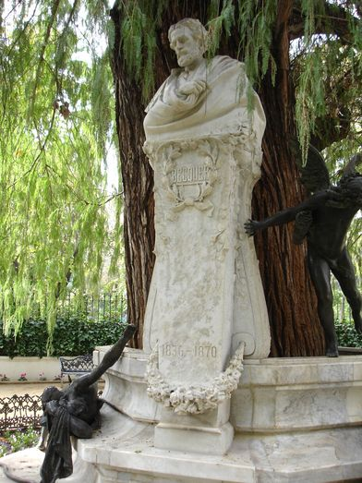
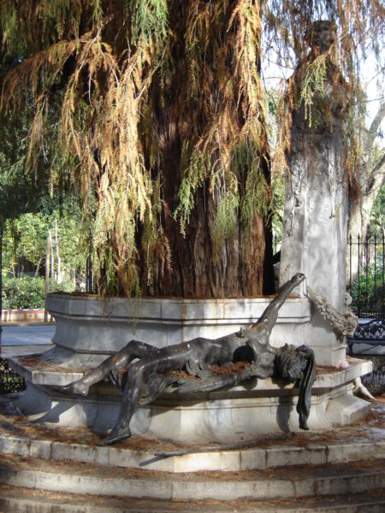

Slide 69
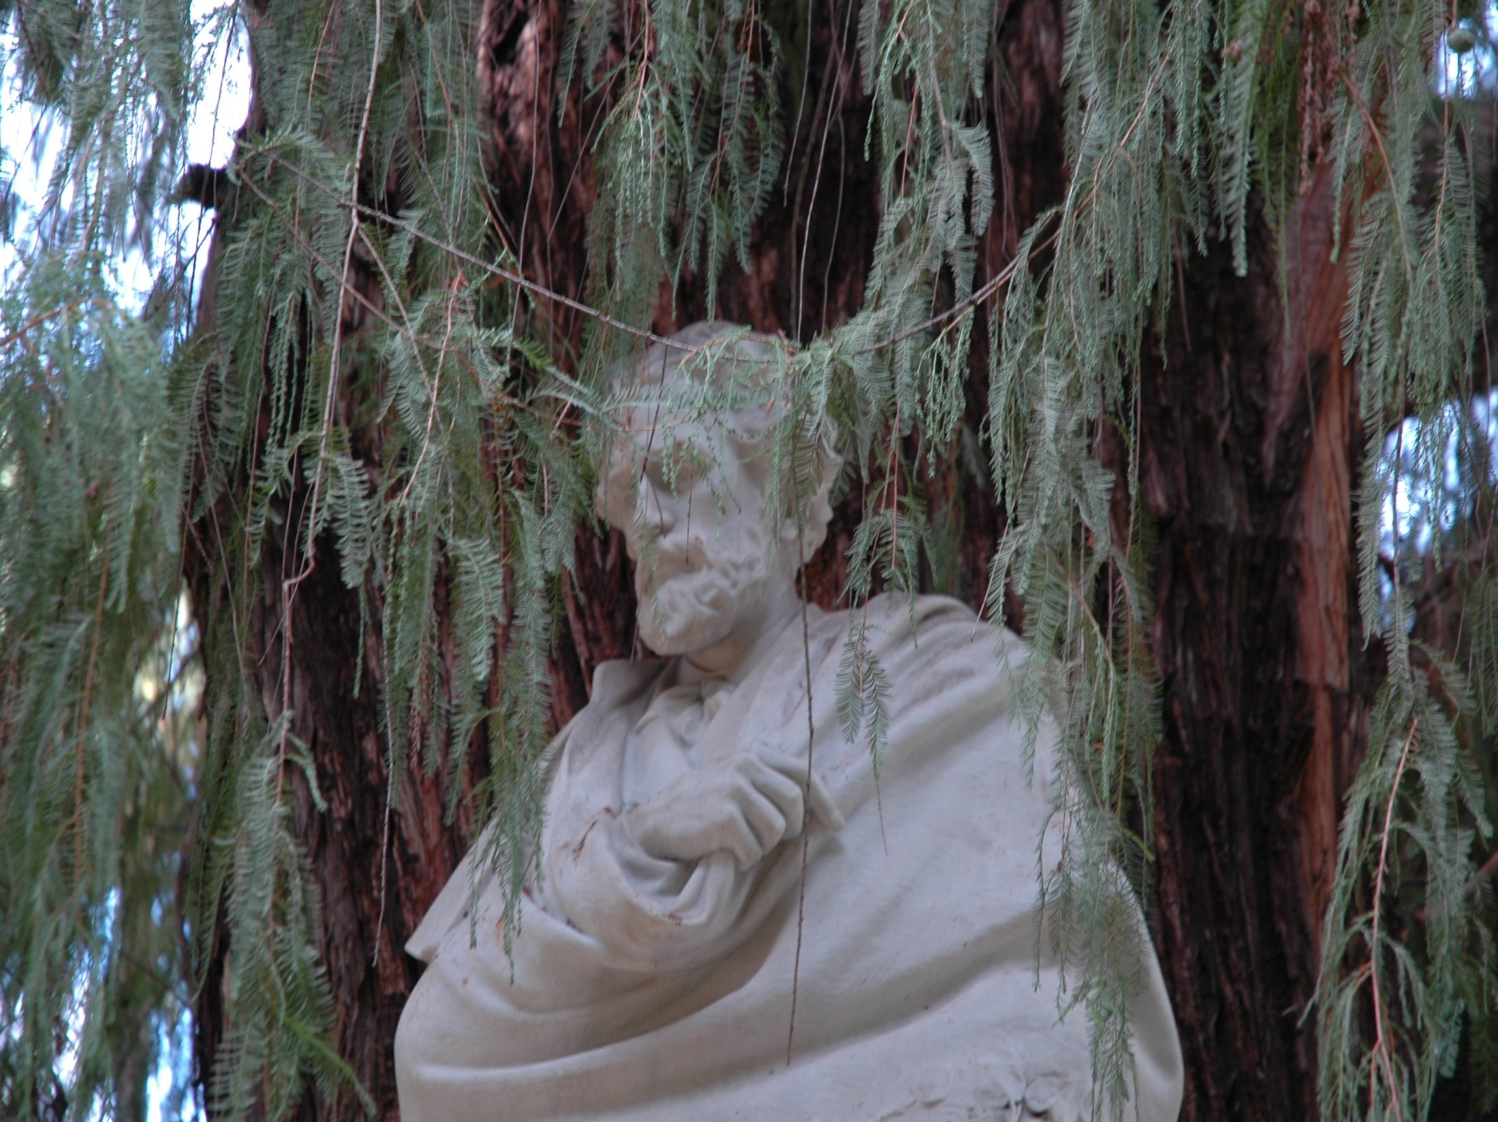
Notes:
Glorieta de Bécquer

Slide 70

Notes:
Glorieta de Bécquer

Slide 71

Notes:
Glorieta de Bécquer

Slide 72

Notes:
Glorieta de Bécquer

Slide 73

Notes:
Glorieta de Bécquer

Slide 74

Notes:
Glorieta de Bécquer

Slide 75


Notes:
Glorieta de Bécquer

Slide 76

Notes:
Glorieta de Bécquer

Slide 77

Notes:
Glorieta de Bécquer

Slide 78
Glorieta de Luis Montoto
La glorieta de Luis Montoto en el Parque de María Luisa de Sevilla, surge de una iniciativa de los hermanos Álvarez Quintero (al igual que la Glorieta de Bécquer), como homenaje al escritor Luis Montoto Rautenstrauch.
Consiste en una larga glorieta compuesta por un estanque que tiene dentro una figura femenina en posición de descanso, de fondo tiene un muro totalmente cerámico del que mana una fuente.
La vegetación que rodea el recinto se compone de nandinas (Nandina domestica), arbusto originario de China, India y Japón que durante las estaciones de primavera y verano muestra racimos de flores blancas; también un laurel tóxico (Acokanthera oblongifolia), arbusto originario de Sudáfrica que también durante la primavera se abren sus flores rosas o blancas, este desaparecido.

Slide 79
un grupo de cañas de indias (Canna indica), con sus llamativas flores que muestra durante casi todo el año; pitosporos (Pittosporum tobira), un árbol de fuego (Grevillea robusta), magnolios (Magnolia grandiflora), almeces (Celtis australis) y cipreses (Cupressus sempervirens).
Está situada justo al lado de la enorme Glorieta de los Lotos y entre las glorietas de Bécquer y la de Luca de Tena.
Fue inaugurada el 1 de marzo de 1959 siendo restaurada totalmente con figura y muro cerámico incluido por primera vez y posteriormente en el año 2002,
Actualmente la escultura ha sido decapitada.

Slide 80

Notes:
Glorieta de Luis Montoto.-Salvias

Slide 81

Notes:
Glorieta de Luis Montoto

Slide 82

Notes:
Glorieta de Luis Montoto

Slide 83

Notes:
Glorieta de Luis Montoto

Slide 84

Notes:
Glorieta de Luis Montoto.-Cannas

Slide 85

Notes:
Glorieta de Luis Montoto

Slide 86

Notes:
Glorieta de Luis Montoto

Slide 87

Notes:
Glorieta de Luis Montoto

Slide 88



Notes:
Glorieta de Luis Montoto

Slide 89

Notes:
Glorieta de Luis Montoto.-Vandalizada hace mas de dos años

Slide 90
Glorieta de Luca de Tena
La Glorieta de Luca de Tena tiene un espacio en el Parque de María Luisa de Sevilla, (frente a la Plaza de España), en ella se puede observar un busto en bronce realizado por Emilio Laiz Campos en el año 1954, aunque en principio se intentó realizar el año de su fallecimiento que coincidió con el año de inauguración de la Exposición Iberoamericana pero no pudo ser posible hasta 25 años después.
Además del busto que lleva una leyenda que indica: “Sevilla a D. Torcuato Luca de Tena y Álvarez Ossorio (1861-1929)”, honrando su figura, delante tiene una fuente, detrás del busto y a los laterales de la glorieta hay unos espacios techados donde se puede disfrutar de un momento de relax,

Slide 91
La caseta que hay detrás del busto con apariencia de jaula tiene pintados frescos con motivos avícolas y florales, estos espacios están unidos por unas pérgolas que en plena efervescencia primaveral están adornadas con plantas trepadoras que al mismo tiempo hacen de “lona” que cubren y refrescan el lugar.
Situada entre la Glorieta de Aníbal González y el Estanque de los Lotos.
Fue biblioteca donde se podía leer la prensa diaria y la colección de Blanco y Negro desde sus inicios hasta que fue depositada en la Hemeroteca Municipal y cerrada la biblioteca.

Slide 92


Notes:
Glorieta de Luca de Tena

Slide 93

Notes:
Glorieta de Luca de Tena

Slide 94

Notes:
Glorieta de Luca de Tena

Slide 95

Notes:
Glorieta de Luca de Tena

Slide 96

Notes:
Glorieta de Luca de Tena

Slide 97

Notes:
Glorieta de Luca de Tena

Slide 98





Notes:
Glorieta de Luca de Tena

Slide 99

Notes:
Glorieta de Luca de Tena.-Interior

Slide 100

Notes:
Glorieta de Luca de Tena

Slide 101
Glorieta de Concha Piquer
La Glorieta de Concha Piquer está ubicada en el parque de María Luisa de Sevilla (Andalucía, España)
En el siglo XIX, cuando el recinto del actual parque era parte del palacio de los Montpensier, aquí se encontraba la choza de los carneros, usada para ese ganado.
En la actualidad está decorada con un gran eucalipto , una morera péndula, un parodio y una madreselva arbustiva, entre otras especies.
El Ayuntamiento bautizó esta glorieta en su nombre como reconocimiento al trabajo realizado por la artista folclórica Concha Piquer, en un acto celebrado el 8 de marzo de 1993, al que asistió su hija Concha Márquez Piquer (destacada cantante) y muchas personalidades reconocidas del espectáculo.

Slide 102
Situada junto a las glorietas de Aníbal González y Luca de Tena.
Casualmente, también se encuentra próxima a la glorieta de Rafael de León, que fue amigo de la artista, hecho que fue señalado por la propia hija en su discurso el día de la inauguración.
Tres fuentes de granito procedentes de la Plaza Duque de Veragua, diseñadas por el arquitecto Luis Gómez Stern decoran la glorieta junto con bancos de fundición tradicionales.

Slide 103

Notes:
Glorieta a Concha Piquer

Slide 104

Notes:
Glorieta a Concha Piquer

Slide 105

Notes:
Glorieta a Concha Piquer

Slide 106
Glorieta a Gabriela Ortega
La Glorieta de Gabriela Ortega Gómez es de las más sencillas que existen en el Parque de María Luisa. No tiene estatua, no tiene azulejo, no tiene fuente, sólo nos queda, en el centro de la misma, un enorme ficus.-Ficus macrophylla, plantado en el año 1965 y un letrero que recuerda el nombre de la artista.
Gabriela, era hija de Gabriela Gómez, hermana de Joselito el Gallo y de Enrique Ortega Fernández, Cuco, banderillero de su tío Joselito.
Esta fuerza de arte y de folklore andaluz tiene una personalidad artística que resulta difícil de definir con exactitud; al nacer hereda la quintaesencia de seis generaciones de cantaores y bailaores flamencos y de los toreros más importantes que ha tenido España, en esa época.

Slide 107
Cursa estudios de Arte Dramático en la Universidad de Sevilla, llegando a ser primera actriz del Teatro Español Universitario, representando Teatro Clásico Español y Europeo en verso clásico.
Fue enviada por el Ayuntamiento de Sevilla a la Boda de los Condes de Barcelona a Roma y como representación del Colegio de las Irlandesas. Habiendo sido compañera de Doña María de Las Mercedes, le llevó el regalo de todas las compañeras y del Colegio.
El regalo que envió el Ayuntamiento de Sevilla, fue un naranjo con raíces, que embarcaron en el avión, por expreso deseo de Doña María de las Mercedes.
A dicho acto, acudió ataviada con el traje rociero y cantó y bailó para los asistentes, ya que iba representando a nuestra Ciudad.

Slide 108

Notes:
Glorieta Gabriela Ortega

Slide 109


Notes:
Glorieta Gabriela Ortega

Slide 110


Slide 112
Glorieta Rafael de León
La Glorieta Rafael de León, ubicada en el Parque de María Luisa de Sevilla, está dedicada al famoso poeta Rafael de León, escritor de populares coplas (como el "Romance de la Reina Mercedes") que han sido entonadas por las más grandes tonadilleras del país. Fue inaugurada por el Ayuntamiento de Sevilla en 1980, en una ceremonia en la que estuvo presente el autor homenajeado.
En ella se encuentra una fuente como centro y un azulejo en el que se puede leer "No te mires en el río", uno de sus poemas más conocidos.
Entre la vegetación que compone el espacio destaca una washingtonia de tronco grueso (Washingtonia filifera Endl).
Está situada a la derecha de la Glorieta de Dante Alighieri y detrás tiene la Glorieta de Covadonga.

Slide 113

Notes:
Glorieta Rafael de León

Slide 114

Notes:
Glorieta Rafael de León

Slide 115

Notes:
Glorieta Rafael de León

Slide 116

Notes:
Glorieta Rafael de León

Slide 117

Notes:
Glorieta Rafael de León

Slide 118
Glorieta a Dante Alighieri
La Glorieta de Dante Alighieri es un espacio del parque de María Luisa de Sevilla donde se encuentra un monumento dedicado al poeta italiano.
Historia
En 1969 la asociación Dante Alighieri de la ciudad promovió la realización de este monumento con el apoyo del Instituto de Cultura español y del Consulado de Italia.
Fue colocado en la calle Alcazaba, frente a un lienzo de muralla almohade de los Reales Alcázares. El elemento principal del monumento era un busto de bronce del poeta realizado por Juan Abascal Fuentes y, en su pedestal, estaba la mención que hace de Sevilla en su principal obra, titulada La Divina Comedia. Se inauguró la tarde del 19 de junio.

Slide 119
Fue trasladado en 1971 al parque de María Luisa con un cambio en su pedestal, que ahora solamente reza "Sevilla a Dante Alighieri", y se le añadieron las dos columnas que lo flanquean, coronadas por dos borlas procedentes del antiguo monumento a La Infanta María Luisa.
Como fondo unos Ficus benjamina, introducidos en esta ocasión como nueva especie en el Parque de María Luisa.
Se encuentra al sur de la avenida de Pizarro del parque.

Slide 120

Notes:
Glorieta a Dante Alighieri

Slide 121

Notes:
Glorieta a Dante Alighieri

Slide 122



Slide 123

Notes:
Glorieta a Dante Alighieri

Slide 124
Glorieta de los Hermanos Álvarez Quintero
La Glorieta de los Hermanos Álvarez Quintero, ubicada en el Parque de María Luisa de Sevilla, es una de las que mayor espacio ocupa, ubicada al final de la avenida de Hernán Cortés, fue creada gracias a una propuesta del pintor Santiago Martínez al Ayuntamiento de Sevilla y aceptada por el Comité de la Exposición Iberoamericana en 1925. Se pudo inaugurar en 1927 después del proyecto realizado por Aníbal González.
De forma rectangular y con un estanque central bastante amplio, tiene dos bancos que ocupan cada lado más largo, decorados con azulejos en toda su magnitud, que contienen bastantes títulos de sus obras y los retratos de ambos hermanos escritores.

Slide 125
En el fondo y cerrando uno de los lados de manera semicircular, se puede contemplar un centro con una fuente de cerámica adornada con relieves representando el ex libris de los autores con la leyenda “Un mismo aliento, impulsa las dos velas” entre dos columnas platerescas. A los laterales de la fuente hay unos anaqueles para libros, figuras de amorcillos adornan los altos la estructura, y también, adornado con bancos de las mismas características que los anteriores, pero con una dedicatoria encima de ellos que dice “A Serafín y Joaquín Álvarez Quintero, gloriosos autores dramáticos, Sevilla, su madre adoptiva, consagra este monumento en testimonio de gratitud porque infundieron en cien comedias, gala de la escena española, el alma de la reina del Guadalquivir”

Slide 126
Está situada al lado del Monte Gurugú y justo detrás tiene la Fuente de los Toreros.
La glorieta fue restaurada por última vez en el año 2002
Está rodeada toda la glorieta por enormes eucaliptos (Eucalyptus), árboles del amor (Cercis siliquastrum), pitosporos (Pittosporum tobira), aligustres (Ligustrum japonicum), dos palmeras, acacias (Robinia pseudoacacia) y buganvillas. También se distinguen próximos a ella furcreas (Furcraea selloa), y en dirección al Monte Gurugú, un nogal americano (Juglans nigra) y la nuez de América (Carya illinoensis), originarios de Norteamérica entre bandas de celestinas, Plumbago auriculata.

Slide 127
Notes:
Glorieta de los Hermanos Alvarez Quintero

Slide 128

Notes:
Glorieta de los Hermanos Alvarez Quintero

Slide 129

Notes:
Glorieta de los Hermanos Alvarez Quintero

Slide 130

Notes:
Glorieta de los Hermanos Alvarez Quintero

Slide 131

Notes:
Glorieta de los Hermanos Alvarez Quintero

Slide 132

Notes:
Glorieta de los Hermanos Alvarez Quintero

Slide 133

Notes:
Glorieta de los Hermanos Alvarez Quintero

Slide 134

Notes:
Glorieta de los Hermanos Alvarez Quintero

Slide 135

Notes:
Glorieta de los Hermanos Alvarez Quintero

Slide 136

Notes:
Glorieta de los Hermanos Alvarez Quintero

Slide 137

Notes:
Glorieta de los Hermanos Alvarez Quintero

Slide 138


Slide 139

Notes:
Glorieta de los Hermanos Alvarez Quintero

Slide 140





Slide 141
Glorieta de los Toreros
La Glorieta de los Toreros se encuentra en el parque de María Luisa de Sevilla. Al igual que otros muchos proyectos realizados de cara a la Exposición Iberoamericana de 1929, es de carácter regionalista. Cuenta con una fuente y unos bancos decorados con azulejos. Fue realizada en 1929.
Está compuesta en un pequeño espacio circular con una pequeña fuente central. La fuente posee cuatro escalones más abajo. Está rodeada por cuatro bancos, todo adornado con pequeños azulejos pintados a mano y policromados que representan a toreros y personajes castizos andaluces ataviados con trajes populares de los siglos XVIII a XX.

Slide 142
Entre ellos hay una mujer con toca blanca, cantaores, guitarristas, gitanos, seises, toreros, picadores, nazarenos, etc. Tiene como acceso cuatro pasillos demarcados por los bancos que la componen.
La vegetación que le rodea está compuesta de naranjos, setos de pitosporos (Pittosporum tobira), y altos eucaliptos (Eucalyptus). Por un sendero que hace de camino de salida de la glorieta se pueden observar setos de celestina.-Plumbago auriculata y en las proximidades una tuya articulada, también conocida como araar (Tetraclinis articulata),única en el Parque.
Está situada detrás de la Glorieta Hermanos Álvarez Quintero.
Fue totalmente restaurada en el año 2002.

Slide 143

Notes:
Glorieta de los Toreros

Slide 144




Notes:
Glorieta de los Toreros

Slide 145


Notes:
Glorieta de los Toreros

Slide 146





Notes:
Glorieta de los Toreros

Slide 147


Slide 148




Notes:
Glorieta de los Toreros

Slide 149

Notes:
Glorieta de los Toreros

